Slide 1
ソフトウエア化するインフラストラクチャー
とクラウド･コンピューティング
ITソリューション塾・第31期
2019年5月29日

Slide 2
仮想化とは
Notes:
2

Slide 3
「仮想化」の本当の意味
日本語での語感
虚像の〜
実態のない〜
仮想
本来の意味
表面または名目上はそうでないが
実質的には本物と同じ
virtual
It was a virtual promise.
（約束ではないが）実際には約束も同然だった。
He was the virtual leader of the movement.
彼はその運動の事実上の指導者だった。
仮想化
Virtualization
本来の意味
物理的実態とは異なるが、
実質的には本物と同じ機能を実現する仕組み
Notes:
日本語の「仮想」という言葉を聞くと、「虚像の」、「実態のない」という意味を思い浮かべてしまいます。ところが、この言葉の元となった英語の「Virtual」は、どうもそういう意味ではないらしいのです。調べてみると、「（表面または名目上はそうでないが）事実上の／実質上の／実際の」という意味があるようです。また、ラテン語の語源を見ると「力のある〜」と記されています。
辞書を引くと英語の文例には、次のような記述がありました。
It was a virtual promise.
（約束ではないが）実際には約束も同然だった。
He was the virtual leader of the movement.
彼はその運動の事実上の指導者だった。
He was formally a general, but he was a virtual king of this country．
彼は公式には「将軍」ではあったが、彼はこの国の実質的国王だった。
このように見ていくと、私たちがITの用語として使っている「仮想化＝Virtualization」は、次のような意味と理解するのが、自然かも知れません。
「物理的実態とは異なるが実質的機能を実現する仕組み」
仮想化は決して、「虚像で実態のないシステムを作り出す仕組み」ではないのです。
つまり、サーバーやストレージ、ネットワークの物理的な構成や機能、性能とは異なる形態をしているが、実質的には、これと同様の役割を果たす仕組みを実現する技術と考える方が現実に即しています。
私たちは、物理的な実態がそこになければ、その存在を認めにくいものです。しかし、考えてみれば、物理的実態にかかわらず、必要な機器構成や機能、性能と同等のものが、実質的に使えるのならば十分です。
「仮想化」とは、まさに物理的なシステム資源とは異なるが「実質的」には、物理的なシステム資源と同等の扱いができるものを実現し、ユーザーに提供する仕組みなのです。

Slide 4
仮想化とは何か
物理的実態
仮想化を実現するソフトウエア
実質的機能
自分専用の
コンピュータ･システム
仮想マシン/仮想システム
コンピュータのハードやソフト
周りの風景や建造物と
重ね合わされた情報
仮想現実
3Dで描かれた地図や
障害物や建物の情報
仮想3Dマップ

Slide 5
仮想化の3つのタイプ
Java仮想マシン
データベースの仮想化
サーバーの仮想化
ストレージの仮想化
仮想化 (Virtualization)
パーティショニング
分 割
アグリゲーション
集 約
エミュレーション
模 倣
ひとつの物理資源を
複数の仮想資源に分割
複数の物理資源を
ひとつの仮想資源に分割
ある物理資源を
異なる資源に見せかける
物理資源・物理機械
Notes:
【図解】コレ１枚で分かる仮想化の３タイプ
仮想化とは、物理的な実態とは異なるものの、あたかもその物理的な実態がそこにあるかのように機能させるソフトウェア技術のことです。
仮想化には、次の3つのタイプがあります。
パーティショニング（分割）
ひとつのシステム資源を複数の独立した個別の資源として機能させます。 例えば1台のサーバーを、10台の個別・独立したサーバーが存在しているかのように機能させる場合などです。
この方法を使えば、１ユーザーだけでは能力に余裕のある物理サーバー上に、見かけ上複数のサーバーを稼働させ、複数のユーザーが、それぞれを自分専用のサーバーとして扱うことができます。また、システム資源を余らせることなく有効活用することができます。
アグリゲーション（集約）
複数のシステム資源をひとつのシステム資源のように機能させます。例えば、複数の異なるストレージを1つの大きなストレージに見せかける場合などです。この機能を使わなければ、ユーザーは、複数の別々のストレージの存在を意識し、煩雑な操作や設定を行わなければなりません。しかし、この機能により、そんなことは気にすることなく、またメーカーや機種を意識することなく、１つのストレージとして扱えますので、使用上の利便性は大いに高まります。
エミュレーション（模倣）
あるシステム資源を異なるシステム資源として機能させます。例えば、PC上で、スマートフォンの基本ソフトウェアが稼働し、スマートフォンに模した画面を表示させることができます。スマートフォンにはない、大きな画面とキーボードで同様の操作ができるようになり、アプリケーション開発やテストの利便性を高めることができます。
仮想化というと、「サーバー仮想化」つまり、「パーティショニング（分割）」についてだけ、語られることが少なくありませんが、それだけではありません。ユーザーにとっては、物理的な実態はどうであろうと、必要な機能が実現できればいいわけです。それをソフトウェアの設定だけで実現しようという技術の総称が仮想化というわけです。
以前紹介した、「SDI（Software Defined Infrastructure）」もこの技術が土台にあります。つまり、物理的な実態は、インフラを構成するハードウェアの集まりである「リソース・プール」ですが、そこからソフトウェアの設定だけで必要なインフラ機能を取り出し、構築することができる仕組みです。仮想化を分割の仕組みと捉えると本質を見失いかねませんので、注意が必要です。

Slide 6
ソフトウェア化とはどういうことか（１）
家電製品
コンピュータ
ソフトウェア
Software
掃除
機能
レンジ
機能
テレビ
機能
作表
機能
文書作成
機能
会計管理
機能
オペレーティング・システム（OS）
専用一体
専用一体
専用一体
ハードウェア
Hardware
掃除
機械
レンジ
機械
テレビ
機械
汎用機械

Slide 7

ソフトウェア化とはどういうことか（２）
一般的なインフラ
ソフトウェア化されたインフラ
ソフトウェア
Software
仮想化ソフトウェア
ハードウェア
Hardware
個別・専用
システム構成
共用・汎用
システム構成

Slide 8

「インフラのソフトウエア化」の意味・仮想化の役割
物理的実態（バードウェアや設備）と実質的機能（仮想化されたシステム）を分離
ユーザーは柔軟性とスピードを手に入れる
物理的な設置・据え付け作業を必要とせず、ソフトウエアの設定だけで、必要とするシステム構成を調達･変更できる。
実質的機能
使用する機能と構成の組合せ
実質的機能
使用する機能と構成の組合せ
実質的機能
仮想化
仮想化
使用する機能と構成の組合せ
仮想化
仮想化のためのソフトウェア
分割・集約
模倣
演算機能・データ管理機能・ネットワーキング機能
抽象化
物理的実態（ハードウェアや設備）
運用管理者はコスト･パフォーマンスを手に入れる
標準化されたハードウェアやソフトウエアを大量に調達してシステムを構成し、運用を自動化・一元化する。
＊「抽象化」とは対象から本質的に重要な要素だけを抜き出して、他は無視すること。

Slide 9
仮想化の種類
Notes:
9

Slide 10
仮想化の種類(システム資源の構成要素から考える)
サーバーの仮想化
ハイパーバイザー方式
コンテナ方式/OSの仮想化
デスクトップの仮想化
仮想PC方式
ブレードPC方式
クライアントの仮想化
仮想化
アプリケーション方式
ストリーミング方式
アプリケーションの仮想化
画面転送方式
ストリーミング方式
ストレージの仮想化
ブロック・レベルの仮想化
ファイル・レベルの仮想化
ネットワークの仮想化
仮想LAN(VLAN)
SDN(Software-Defined Networking)
Notes:
「サーバー仮想化」の他にもシステム資源を仮想化する技術があります。
「デスクトップ仮想化」では、ユーザーの使用するPCを共用コンピュータであるサーバーの上に「仮想PC」として動かし、そのディスプレイ、キーボード、マウスをネットワーク越しに使えるようにします。ユーザーは手元のPCを操作しながらも、実はサーバー上の仮想PCのプロセッサーやストレージを使っているのです。このためディスプレイ、キーボード、マウスそしてネットワーク接続などの必要最低限の機能に限定したPC「シンクライアント」から使うこともできます。ちなみに「クライアント」とは、「サーバーから提供されるサービスを利用する」コンピュータという意味ですが、ここでは、「一時点でひとりのユーザーが占有して使用するコンピュータ」と理解しておけば良いでしょう。
「アプリケーション仮想化」では、MicrosoftのWordやExcelといった、本来ユーザーPC上で稼働するアプリケーション・プログラムをサーバー上で動かし、ネットワークを介して複数のユーザーで共同使用するものです。デスクトップ仮想化と同様にシンクライアントを使うこともできます。
「クライアント仮想化」では、一台のPCにWindowsやMac OSといった異なるOSを同時に稼働させます。
「ストレージ仮想化」では、ストレージ（記憶装置）といわれるデータやプログラムを格納しておく装置を複数のコンピュータで共用し、利用効率や利便性を高めるものです。
「ネットワーク仮想化」では、ネットワークの接続ルートやルーターやスイッチと言われるネットワーク機器の構成をソフトウェアの設定だけで調達、変更できるようにします。
それでは、それらについて見てゆくことにしましょう。

Slide 11
サーバー仮想化
物理システム
仮想システム
アプリ
アプリ
アプリ
アプリ
アプリ
アプリ
ミドルウェア
ミドルウェア
ミドルウェア
ミドルウェア
ミドルウェア
ミドルウェア
OS
OS
OS
OS
OS
OS
メモリ
メモリ
メモリ
CPU
CPU
CPU
仮想サーバー
仮想サーバー
仮想サーバー
メモリ
メモリ
メモリ
ハイパーバイザー
CPU
CPU
CPU
メモリ
サーバー
（ハードウェア）
サーバー
（ハードウェア）
サーバー
（ハードウェア）
CPU
ハードウェア
Notes:
サーバーとして使われるコンピュータは、プロセッサー、メモリ、ストレージといったハードウェアによって構成されています。
このハードウェアをオペレーティング・システム（OS）と言われるソフトウェアが制御し、業務を処理するアプリケーションやデータを管理するデータベース、通信制御やユーザー管理を行うシステムなど、様々なプログラムに、ハードウェア資源を適宜割り当て、ユーザーの求める処理を効率よく確実に実行させるように機能します。このOSには、Windows ServerやLinuxなどがあります。
「サーバー仮想化」は、このハードウェアに搭載されているプロセッサーやメモリの使用時間やストレージの容量を細かく分割して複数のユーザーに割り当てます。ユーザーは、割り当てられたシステム資源をそれぞれ占有使用することができます。このような仕組みにより、物理的には一台のハードウェアであるにもかかわらず、自分専用の個別のサーバーがユーザー毎に提供されているように見せかけることができるのです。この見かけ上のひとつひとつのサーバーを「仮想サーバー」または、「仮想マシン」と言い、これを実現するソフトウェアは、ハイパーバイザー（Hypervisor）と呼ばれています。VMware vSphereやMicrosoft Hyper-V、Citrix Xen Server、Linuxに組み込まれているKVMといった製品が広く使われています。
仮想サーバーは、実際の物理的なサーバーと同様に振る舞い、機能します。ですから、サーバー毎に独立したOSを載せ、個別にアプリケーションを実行させることができます。ユーザーは、まるで専用のハードウェアを与えられたような自由度と利便性を享受しつつ、全体としては、ハードウェアの使用効率を高めることができるのです。

Slide 12
サーバー仮想化とコンテナ
サーバー仮想化
コンテナ
アプリ
アプリ
アプリ
アプリ
アプリ
アプリ
ミドルウェア
ミドルウェア
ミドルウェア
ミドルウェア
ミドルウェア
ミドルウェア
ライブラリ
環境変数
ライブラリ
環境変数
ライブラリ
環境変数
OS
OS
OS
ライブラリ
環境変数
ライブラリ
環境変数
ライブラリ
環境変数
コンテナ
コンテナ
コンテナ
カーネル
カーネル
カーネル
コンテナ管理ソフトウエア
仮想サーバー
仮想サーバー
仮想サーバー
ハイパーバイザー
OS
カーネル
サンド・ボックス化
Sand Box
ハードウェア
ハードウェア
隔離されたアプリケーション実行環境を提供（クラッシュの分離、独自のシステム管理とユーザー・グループ）
実行イメージのスナップショットをパッケージとしてファイルにして保存できる
アプリケーションに加えて仮想マシン・OS
の実行イメージを持つ必要がある
アプリケーションとOSの一部
の実行イメージを持つ必要がある
デプロイするサイズ
大きい
起動・停止時間
遅い
異なるOS
可
デプロイするサイズ
小さい
起動・停止時間
早い
異なるOS
不可
メモリーやディスクの消費量が大きい = リソース効率が悪い
メモリーやディスクの消費量が大きい = リソース効率が良い
構成の自由度が高い
異なるOS・マシン構成を必要とする場合など
軽量で可搬性が高い
実行環境への依存が少なく異なる実行環境で稼働させる場合など
Notes:
ハイパーバイザを使った「サーバー仮想化」が広く使われています。ハイパーバイザとは、仮想化を実現するソフトウェアのことで、物理的には一台のハードウェアであるにもかかわらず、複数の個別・独立したサーバーとして機能させることができます。この見かけ上のひとつひとつのサーバーを「仮想サーバー」または、「仮想マシン」と言い、それを実現するソフトウェアには、VMwareのESXi、LinuxのKVM、MicrosoftのHyper-Vなどがあります。
「サーバー仮想化」による仮想マシンの使用目的は、「隔離されたアプリケーション実行環境」を作ることですが、同様の目的を実現する手段としてコンテナを使う方法があります。
コンテナは仮想マシンとは異なり、ひとつのOS上で複数のコンテナを動かすことができます。「サーバー仮想化」であれば、仮想マシンごとにOSを稼働させる必要があり、これを実行させるためにCPUやメモリ、ストレージなどを使う必要がありますが、コンテナでは1つのOSを動かすだけです。そのためシステム資源のオーバーヘッド（仮想化のために割り当てられる資源や能力）が少なくてすみます。その結果、同じ性能のハードウェアであれば、仮想マシンより多くの数のコンテナを作ることができます。
また、コンテナは、それを起動させるために仮想マシンとOSを起動させる手間がかからないため、極めて高速で起動できます。さらに仮想マシンごとにOSを用意する必要がないのでディスク使用量も少なくて済みます。
但し、コンテナはどれも同じOSです。ハイパーバイザならそれより一段下のレベル、つまりハードウェアのサーバーと同じ振る舞いをする仮想マシンなので、仮想マシン毎に別々のOSを稼働させることができる点が異なります。
ひとつのコンテナは、OSから見るとひとつのプロセスとみなされます。プロセスとは、プログラムが動いている状態のことです。そのため、他のサーバーにコンテナを移動させて動かすに当たっても、OS上で動くプログラムを移動させるのと同様に、元となるハードウェアの機能や設定に影響を受けることがありません。ハイパーバイザでは、元となるハードウェアの機能や構成に依存し、設定情報も引き継がなくてはなりませんが、コンテナは、その必要がなく、マルチ・クラウドやハイブリッド・クラウドのように、異なるクラウドやサーバー間で実行環境を移動させることも容易です。
また、開発〜テスト〜本番を異なるシステムで行う場合でも、上記のように異なるシステム環境でも稼働が保証されていることや起動が速いことで、そのプロセスを迅速に行うことができるようになります。
このようなコンテナを実現するソフトウェアを「コンテナ管理ソフトウェア」と言います。そのひとつとしてDockerが注目されています。Dockerとは、Docker社が提供するLinux用のコンテナ管理ソフトウェアです。
Dockerが注目されるようになったのは、そのコンテナを生成する設定を「Dockerfile」として公開し、それを他のユーザーと共有できる仕組みを設けた点にあります。これによって、他のユーザーが作ったソフトウェアとそれを動かすソフトウェア構築プロセスをそのままに他のサーバーで実行できるようになりました。その結果、ソフトウェアをインストール・設定する手間を大幅に削減できるようになったのです。
Dockerは、AWSやGoogleなどのクラウド・サービス・プロバイダーをはじめ、EMC VMware/Dell、IBM、RedHatなどの大手ITベンダーが採用しています。また、Microsoftも自社のクラウド・サービスであるAzureやWindows Server 2016で採用しており、「コンテナ管理ソフトウェア」として広く普及しています。

Slide 13
仮想化の歴史
分 散
集 中
分割を目的とした
集 中
分 散
集約を目的とした
集 中
〜1964
1964〜
1967〜
1980年代〜
1999〜
IBM S/360
S/360 CP-40/67
VMware
AP
AP
AP
AP
AP
AP
AP
AP
AP
AP
AP
AP
AP
AP
AP
専用
SW
専用
SW
専用
SW
仮想
記憶
仮想記憶
仮想記憶
OS
OS
OS
OS
OS
OS
OS
OS
OS
OS
OS
OS
OS
HW
HW
HW
HW
VM
VM
VM
HW
HW
HW
VM
VM
VM
HV
HV
HW
HW
高価なハード
運用負担の増大
コストの増大
高価なハード
資源の制約・競合
障害時の影響拡大
高価なハード
自由度の制約
コストの増大
安価なハード
運用負担の増大
TCOの増大
ハードの高性能化
管理対象の増大
インフラ負担の増大
AP: Application / OS: Operating System / VM: Virtual Machine / HV: Hypervisor / HW: Hardware
Notes:
仮想化の歴史は古く、1960年代から使われています。当時コンピュータは大変高価でした。しかし、その機能と利便性が認められるようになると、利用したいと考えるユーザーが増えていきました。しかし、ユーザー毎に購入していては、お金が続きません。そこで、一台のコンピュータをあたかも複数の独立したコンピュータが存在しているかのように見せかけ、個別専用コンピュータのように使ってもらおうと生みだされたのが「仮想化」です。
その後、コンピュータは性能を高め価格は下がり続けます。そうなると、大型のコンピュータを複数のユーザーで使うよりも、それぞれに専用のコンピュータを購入する方が自由度も高く費用も少なくてすむようになりました。その結果、多数のコンピュータが導入されるようになったのです。
一方で、機能や役割の重複、管理も利用部門任せでガバナンスが効かない、会社全体として運用管理の負荷やコストが増大するなどの問題を抱えるようになりました。
この状況に対処するために、再び「仮想化」が注目されるようになりました。高性能で安くなったコンピュータと仮想化の技術を使えば、複数のコンピュータを集約し、物理的なコンピュータの台数を減らすことができます。これにより、コンピュータの購入台数を減らし、運用管理負担を軽減し、コストも削減できます。かつて高価なコンピュータを分割する手段として使われた仮想化は、集約の手段として使用されることになったのです。
このような仮想化を「サーバー仮想化」といいます。「サーバー」とは、本来「サービスを提供するもの」という意味ですが、ここでは、複数のユーザーが共用するコンピュータと理解しておいて下さい。

Slide 14
仮想マシンとコンテナの稼働効率
仮想マシン
コンテナ
アプリケーション
アプリケーション
アプリケーション
コンテナ
コンテナ
コンテナ
コンテナ
コンテナ
アプリ
アプリ
アプリ
アプリ
アプリ
ミドルウェア
ミドルウェア
ミドルウェア
ミドルウェア
ミドルウェア
ミドルウェア
ミドルウェア
ミドルウェア
ライブラリ
環境変数
ライブラリ
環境変数
ライブラリ
環境変数
ライブラリ
環境変数
ライブラリ
環境変数
コンテナ
コンテナ
コンテナ
コンテナ
コンテナ
OS
OS
OS
アプリ
アプリ
アプリ
アプリ
アプリ
ライブラリ
環境変数
ライブラリ
環境変数
ライブラリ
環境変数
ミドルウェア
ミドルウェア
ミドルウェア
ミドルウェア
ミドルウェア
ライブラリ
環境変数
ライブラリ
環境変数
ライブラリ
環境変数
ライブラリ
環境変数
ライブラリ
環境変数
コンテナ
コンテナ
コンテナ
コンテナ
コンテナ
カーネル
カーネル
アプリ
アプリ
アプリ
アプリ
アプリ
カーネル
ミドルウェア
ミドルウェア
ミドルウェア
ミドルウェア
ミドルウェア
仮想マシン
仮想マシン
仮想マシン
ライブラリ
環境変数
ライブラリ
環境変数
ライブラリ
環境変数
ライブラリ
環境変数
ライブラリ
環境変数
コンテナ管理機能
OS
カーネル
ハードウェア
ハードウェア

Slide 15
コンテナのモビリティ
他のシステム環境
いま使っているシステム環境
コンテナ・レベルで稼働は保証されている
コンテナ
コンテナ
コンテナ
コンテナ
コンテナ
アプリ
アプリ
アプリ
アプリ
アプリ
ミドルウェア
ミドルウェア
ミドルウェア
ミドルウェア
ミドルウェア
ライブラリ
環境変数
ライブラリ
環境変数
ライブラリ
環境変数
ライブラリ
環境変数
ライブラリ
環境変数
コンテナ
コンテナ
コンテナ
コンテナ
コンテナ
アプリ
アプリ
アプリ
アプリ
アプリ
ミドルウェア
ミドルウェア
ミドルウェア
ミドルウェア
ミドルウェア
ライブラリ
環境変数
ライブラリ
環境変数
ライブラリ
環境変数
ライブラリ
環境変数
ライブラリ
環境変数
コンテナ
コンテナ
コンテナ
コンテナ
コンテナ
コンテナ
コンテナ
コンテナ
アプリ
アプリ
アプリ
アプリ
アプリ
アプリ
アプリ
アプリ
ミドルウェア
ミドルウェア
ミドルウェア
ミドルウェア
ミドルウェア
ミドルウェア
ミドルウェア
ミドルウェア
ライブラリ
環境変数
ライブラリ
環境変数
ライブラリ
環境変数
ライブラリ
環境変数
ライブラリ
環境変数
ライブラリ
環境変数
ライブラリ
環境変数
ライブラリ
環境変数
コンテナ
管理機能
コンテナ
管理機能
コンテナ
管理機能
コンテナ管理機能
OS
OS
OS
OS
カーネル
カーネル
カーネル
カーネル
ハードウェア
ハードウェア
ハードウェア
ハードウェア
15

Slide 16

デスクトップ仮想化とアプリケーション仮想化
デスクトップ仮想化
アプリケーション仮想化
クライアントPC
クライアントPC
クライアントPC
クライアントPC
入出力操作
入出力操作
入出力操作
入出力操作
デスクトップ画面
デスクトップ画面
画面表示
画面表示
文書作成
表計算
文書作成
表計算
文書作成
文書作成
プレゼン
・・・
プレゼン
・・・
通信
通信
通信
通信
ネットワーク
仮想PC
仮想PC
文書作成
表
計算
文書作成
表
計算
文書
作成
表
計算
プレゼン
・・・
ターミナル・モニター
プレゼン
・・・
プレゼン
・・・
PC用OS
（Windows7など）
PC用OS
（Windows7など）
OS
ハイパーバイザー
ストレージ
プロセッサー
メモリー
ストレージ
プロセッサー
メモリー
サーバー
サーバー
Notes:
【図解】コレ１枚で分かるシンクライアントと2つの仮想化
「デスクトップ仮想化」は、サーバー仮想化と同様の技術でサーバー上にユーザー個別の「仮想PC」を稼働させ、ネットワークを介して「仮想PC」の画面を手元のディスプレイに転送・表示させ、キーボード、マウスなどの入出力装置を利用できるようにする技術です。「VDI（Virtual Desktop Infrastructure）」とも呼ばれています。ちなみに「デスクトップ」とは、アイコンが並ぶPC画面のことです。デスクトップ（desktop）とは机の上、そこに置かれたアイコン（icon）とは文房具や書類の象徴と言うわけです。
「デスクトップ仮想化」をクラウド・サービスとして提供するのがDaaS（Desktop as a Service）です。
仮想PCでは、普通のPCと同様にWindowsを動かし、WordやExcelを使い、作成した文書や表は、自分の仮想PCに割り当てられたストレージに保存します。ユーザーは、手元にあるPCのディスプレイ、キーボード、マウスを操作しますが、実際に使うプロセッサーやストレージはサーバー上の仮想PCに割り当てられたものです。
一方、「アプリケーション仮想化」は、PCの全機能ではなく特定のアプリケーションだけをサーバーで動かし、ネットワーク越しに複数ユーザーで共用する技術です。さらに、ネットワークがつながっていないときでも操作を継続できるようにしたソフトウェアも登場しています。
例えば、MicrosoftのIE（Internet Explorer）8でなければ動かないアプリケーションがあり、同時に最新IEも利用したいとき、IE8を「アプリケーション仮想化」で使用し、PCでは最新IEを動かせば対処できます。また、コンプライアンス上データやアプリケーションを持ち出せないアプリケーションの場合に、自社のデータセンターに設置されているサーバーでこれを動かし、その操作を外部から行うといった使い方もできます。
どちらも管理されたデータセンターに設置されたサーバーで動かすため、データの持ち出しは困難です。また、盗難や置き忘れで手持ちのPCがなくなってしまっても、管理者がそのPCから仮想PCへのアクセスを遮断してしまえば使えなくなります。さらに、忘れがちなバックアップやセキュリティ対策など、運用管理者が、サーバーに対して一括でできることから、安全安心の担保、運用管理負担の軽減にも役立ちます。
また、自宅で仕事をする場合、自宅のPCからネットワークを介して会社で使っている仮想PCのデスクトップを呼び出せば、職場と同じ環境をそのまま使えます。これは、災害や事故でPCが破損してしまっても使えることから、事業継続の観点からも注目されています。
「デスクトップ仮想化」と「アプリケーション仮装化」は、手元のPC側にOSやアプリケーションを導入する必要はありません。ならば、ネットワークに接続でき、画面表示や入出力操作の機能を動かすことができるだけの必要最小限のメモリやプロセッサーでも十分です。また、プログラムや作成した文書や表などのデータをPC側に保管する必要がないのでストレージも不要です。
そこで、「デスクトップ仮想化」と「アプリケーション仮装化」の使用を前提に機能を最小限に絞ったクライアントPCが作られました。これをシンクライアント（Thin Client）と言います。Thinとは「やせた」という意味です。ちなみに、通常のPCをFat（太った）Clientと呼ぶことがあります。
最近では、タブレットやスマートフォンのアプリで、シンクライアントの機能を実現しているものも登場しています。
シンクライアントは、高い処理能力や大容量のストレージを搭載した一般のPCに比べて安価です。また、ユーザー個別の設定やアプリケーション、データはサーバー側で管理していますので、仮に機械が故障しても、復旧作業を行わず取り替えるだけで使用を再開できるのでユーザーの管理負担は少なくてすみます。
また、シンクライアントにはデータは保管できませんから、サーバーに接続する手順が分からなければ、盗難に遭ってもデータが盗まれる危険はありません。セキュリティの観点からも安心です。
「シンクライアント」は、このような機能を絞り込んだPCの名称として使われていますが、「シンクライアントが利用できる仮想化方式」すなわち、「デスクトップ仮想化」と「アプリケーション仮装化」の総称としても使われる場合があります。

Slide 17


シンクライアント
シンクライアント
シンクライアント
データとプログラムの保管
プログラムの実行
は、サーバー内にて処理
シンクライアントは
画面表示と入出力操作
入出力操作
入出力操作
画面表示
画面表示
文書作成
表計算
文書作成
表計算
プレゼン
・・・
プレゼン
・・・
通信
通信
PC / Windows・Mac OS など
ネットワーク
通信
ストレージ
文書作成
表計算
仮想PC
仮想PC
仮想PC
プレゼン
・・・
文書作成
表
計算
文書作成
表
計算
文書作成
表
計算
アプリケーション
プレゼン
・・・
プレゼン
・・・
プレゼン
・・・
画面表示
PC用OS
（Windows7など）
PC用OS
（Windows7など）
PC用OS
（Windows7など）
入出力操作
ハイパーバイザー
ストレージ
メモリー
プロセッサー
データとプログラムの保管
プログラムの実行
は、PC内にて処理
サーバー
Notes:
「デスクトップ仮想化」と「アプリケーション仮装化」は、手元のPC側にOSやアプリケーションを導入する必要はありません。ならば、ネットワークに接続でき、画面表示や入出力操作の機能を動かすことができるだけの必要最小限のメモリやプロセッサでも十分です。また、プログラムや作成した文書や表などのデータをPC側に保管する必要がないので、ストレージも不要です。
そこで、「デスクトップ仮想化」と「アプリケーション仮装化」の使用を前提に機能を最小限に絞ったクライアントPCが作られました。これをシンクライアント（Thin Client）と言います。Thinとは、「やせた」という意味です。ちなみに、通常のPCを、Fat（太った）Clientと呼ぶことがあります。
最近では、タブレットやスマートフォンのアプリで、シンクライアントの機能を実現しているものも登場しています。
シンクライアントは、高い処理能力や大容量のストレージを搭載した一般のPCに比べて大幅に安価です。また、ユーザー個別の設定やアプリケーション、データはサーバー側で管理していますので、仮に機械が故障しても、復旧作業を行わず取り替えるだけで使用を再開できるのでユーザーの管理負担は少なくてすみます。
また、シンクライアントにはデータは保管できませんから、サーバーに接続する手順が分からなければ、盗難に遭ってもデータが盗まれる危険はありません。セキュリティの観点からも安心です。
「シンクライアント」は、このような機能を絞り込んだPCの名称として使われていますが、「シンクライアントが利用できる仮想化方式」すなわち、「デスクトップ仮想化」と「アプリケーション仮装化」の総称としても使われる場合があります。

Slide 18
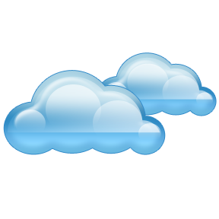
Chromebook
クラウドサービス
Google Apps for workなど
データ
文書作成
表計算
プレゼン
・・・
オフィス・アプリ
インターネット
通信
通信
データ
文書作成
表計算
ブラウザ
文書作成
表計算
プレゼン
・・・
ブラウザ
プレゼン
・・・
オフィス・アプリ
画面表示・入出力操作
画面表示・入出力操作
PC / Windows・Mac OS など
Chromebook / Chrome OS
Notes:
【図解】コレ１枚で分かるChromebook
今、Chromebookという新しいタイプのノートPCが、注目されています。米Gartner は、2015年、全世界の Chromebook の販売台数は、730万台に達し、PCやタブレットが、二桁を超えて大幅な減少している中、2014年に比べ27%の成長になると予測しています。
Chromebookとは、Googleが開発したChromeブラウザを動かすことに特化した基本ソフトChrome OSを搭載したノートPCのことです。
ブラウザしか動かないというシンプルな機能に特化することで、高速なCPUや大量のメモリが不要となりました。また、アプリをPCにインストールせず、ブラウザを介して、クラウド・サービスとして利用するため、プログラムやデータをPCに保管する必要はなく、大容量のストレージもいりません。同時にデータ流出の危険も減り、バックアップも不要です。さらに、機能がシンプルなために、脆弱性が少なくウイルスに狙われる危険も減り安全性も高まります。また、ユーザーが使えるアプリケーションの選択やデータの範囲などの権限設定も管理者が、一括して管理画面から行うことができるなど、PCを個別に配布することに比べ、運用管理負担を大幅に削減することができます。
これまで「何でもできる」ことを追求し開発されてきたWindowsなどの汎用OSには、快適に動かすためには高性能なハードウェアが必要でしたが、あえて機能を絞り込むことによって、軽量で安価なノートPCを実現したのです。
かつて、メール、表計算や文書作成などは、PCに導入されたアプリに頼っていましたが、今ではブラウザを介してクラウドで利用できるようになっています。その他の業務アプリケーションもクラウドで利用できるものが増えています。
多くのPCユーザーを抱える企業や教育機関は、セキュリティ上の心配が少なく、運用管理側の負担も少ないChromebookに注目しています。まだPCでなければできないことや使い勝手で、従来型のノートPCが必要だとの声も少なくはありませんが、ネットワーク環境やクラウド・サービスの充実とともに、新たな選択肢としてその地位を確立してゆくことになるでしょう。

Slide 19
クライアント仮想化
クライアントの仮想化
（アプリケーション方式）
クライアントの仮想化
（ハイパーバイザー方式）
クライアントPC
クライアントPC
アプリケーション
アプリケーション
アプリケーション
アプリケーション
ＯＳ
（ゲストＯＳ）
ＯＳ
ＯＳ
仮想マシン
仮想マシン
仮想マシン
仮想化
ソフトウェア
仮想化ソフトウェア
(ハイパーバイザー)
オペレーティング・システム
（ホストＯＳ）
ハードウェア
ハードウェア
メモリ
メモリ
CPU
CPU
Notes:
クライアントの仮想化は、ひとつのクライアントPC上に複数の異なるオペレーティング・システムを同時に稼働させる技術です。
本来、ひとりのユーザーに占有使用されるクライアントPCに、複数の仮想マシンを動かし異なるオペレーティング・システムを稼働させるのは、プログラムやデータの互換性を確保するためです。
例えば、Window 7と言われるPC用のオペレーティング・システム上で、「XPモード」と呼ばれる仮想化の機能が動きます。この機能はWindows 7の前のバージョンであるWindows XPを動かすことができる仮想PCをWindows7の中に作ります。この上で、Windows XPを動かせば、一台のPCの上で、同時にWindows 7とWindows XPを同時に稼働させることができます。
このようなことが必要になるのは、Windows XPでは動くがWindows 7では動かないソフトウェアがあるからです。バージョンアップのためにこれを移行するとなると、プログラムの修正やテスト、購入したパッケージ・ソフトウェアであれば、バージョンアップしなければなりません。そのための作業の手間や費用は、台数が多ければ多いほど、大きな負担となります。しかし、この機能を使えば、XP用として開発、購入したソフトウェアを無駄にしないですむのです。
また、AppleのMac OS上でWindowsを動かすクライアント仮想化のソフトウェアもあります。これを使えば、一台のMac PCでMac OSとWindowsを同時に動かすことができます。そのため、それぞれでしか動かないが、どちらも使いたいと言ったときに、ふたつのPCを用意する必要はありません。また、データも相互にやりとりできますので、大変便利です。

Slide 20
ストレージ仮想化
ブロック仮想化
シンプロビジョニング
重複排除
10TB
10TB
10TB
10TB
10TB
10TB
実データ
実データ
実データ
実データ
実データ
実データ
2TB
3TB
5TB
2TB
3TB
5TB
ファイル１
ファイル２
A
B
A
B
8TB
7TB
5TB
8TB
7TB
5TB
C
D
E
F
仮想ストレージ
仮想ストレージ
仮想ストレージ
30TB
30TB
実データ
実データ
10TB
10TB
A
B
C
未使用領域
20TB
必要な時に
追加
重複データを排除
未使用領域
0TB
D
E
F
ストレージ（ハードウェア）
ストレージ（ハードウェア）
ストレージ（ハードウェア）
ボリュームの仮想化
容量の仮想化
データ容量の削減
Notes:
【図解】コレ１枚で分かるストレージの仮想化
ストレージ仮想化は、ハードウェアの物理的な制限・制約からの解放するために使われる技術です。
例えば、ストレージの物理的容量は、使っている／いないに関わらず、「128GB」というように物理的に決まってしまいます。このストレージをサーバー個別に割り当て、そこでしか使えないのでは、複数サーバーを使っている場合などは非効率です。そこで複数ストレージをひとつにまとめ、複数サーバーで共用し必要な容量だけを割り当てることで使用効率を高めることができます。
また、シンプロビジョニングや重複排除という技術で使用効率や利便性をさらに高めることができます。
シンプロビジョニングは、物理ストレージの容量を実際より多くあるようにサーバー上のオペレーティングシステム（OS）に見せかける技術です。これまでなら、物理ストレージの容量が変われば、OSへの設定変更が必要でした。しかし、この技術を使えば、OSには、最初から大きな容量で設定しておき、実際にはその時点で使う容量だけを用意し、足らなくなった容量を物理的に補充するだけで設定の変更が不要になります。これにより容量を節約できると共に運用負担が軽減できます。
重複排除は、データの重複している部分を削減し、ストレージの使用効率を高める技術です。例えば、電子メールでファイルを添付して同時に複数の人に送信すると、同じファイルのコピーがいくつも作られてしまいます。この重複データを削除してデータ容量を削減する一方で、ユーザーには、これまでと変わらず複数のファイルがそこにあるように見せかけることができます。このように、ユーザーに意識させずストレージの容量を減らすことができるのです。
ビッグデータの時代となり、ストレージの需要が高まる中、効率よくストレージを利用し、運用や管理の負担を軽減することへの需要は、益々高まってくるでしょう。

Slide 21
SDNとNFV
従来のネットワーク
SDN(Software Defined Networking)
物理
ネットワーク
A
仮想
ネットワーク
A
仮想
ネットワーク
B
仮想
ネットワーク
C
物理
ネットワーク
B
仮想化
物理
ネットワーク
C
集中制御
物理
ネットワーク
パケットの種類に応じて設定
QoS・セキュリティ
アプリケーションに応じて設定
物理構成に依存
機 能
物理構成に関係なく、ソフトウエア設定で機能を構成
機器ごとに個別・手動制御
制 御
機器全体を集中制御・アプリケーション経由で制御可能
Notes:
従来、ネットワークの構築は異なる役割や機能を持つ多数の機器をケーブルで接続し、それぞれに手間のかかる設定が必要でした。この常識を変えたのが、SDN（Software-Defined Networking）です。
SDNとは、ルーターやスイッチなどのネットワーク機器の構成や接続ルートなどを、機器の導入や配線などの作業をしなくても、ソフトウェアへの設定だけで実現する技術の総称です。例えば、異なる複数企業のシステム機器が混在して設置されているデータセンターの場合、従来は、独立性を保証するため、それぞれに機器もネットワークも分離して別々に管理しなければなりませんでした。しかし、SDNであれば、全てをひとつの物理的なネットワークで構成し、設定だけで個別独立したネットワークとして機能させることができます。
またルーターやスイッチなどの機能の違う機器も必要でしたが、設定だけで必要とする機能構成をソフトウェア的に実現することができるNFV（Network Functions Virtualization：ネットワーク機能の仮想化）も使われはじめています。これまでのネットワークは個別の機能を持たせた専用ハードウェアを使い、これを組み合わせて使うことでネットワークの機能を実現していました。それをNFVでは、汎用サーバー上でアプリケーションとして各種機能を提供することで、物理的にバラバラな専用機と比較して、ネットワークの構築や構成の追加・変更が容易になり、ベンダーへの依存度も軽減できるのです。
SDNやNFVを使えば、全体を一元的に集中制御できるので個々のネットワーク機器の設定や管理に手間がかかりません。さらに利用目的に応じた「ポリシー」に応じてネットワークの特性を自由に制御できるようになりました。ポリシーとは、どのように扱うかの方針や制約条件を体系的かつ具体的に定めた規範のことです。例えば、セキュリティを高度に保ちたい、負荷分散を行いたい、音声や映像は途切れないように優先的に処理したいといったアプリケーションに応じたポリシーを設定し、それに応じてネットワーク全体の挙動を制御できるようになったのです。
従来は、運用管理者がポリシーに応じて手作業でネットワーク機器の構成や設定を行っていましたが、SDNにより、これらの作業をネットワーク全体に対して一括して、あるいはアプリケーションからの要求に応じて自動的で対応できるようになったのです。その結果、ネットワークの運用管理負担が軽減されると共に、アプリケーションの変更に即応できる柔軟なネットワークが実現したのです。
SDNやNFVは、IoT（Internet of Things／モノのインターネット）の普及に向けても注目されています。従来のネットワークでは、IoTで求められる膨大なデバイスやデータ･トラフィック量の変化、様々なサービスレベルへの対応に限界があるからです。
ネットワーク構成や機能・サービスの高度な柔軟性
ネットワークの拡張性や耐障害性
オープン･スタンダードへの対応
こうした要求に対応するための中核技術として期待されているのです。つまりネットワークの構成や機器が持つ機能を仮想化することによって、柔軟性や拡張性を実現できるとともに、ネットワーク資源のより効率的な共有を可能にすることができるからです。
IoTの普及と共に、SDNやNFVもまた普及してゆくことになるでしょう。

Slide 22

SD-WAN（Software-Defined Wide Area Network）
SD-WANソリューション
負荷分散、セキュリティ管理、アプリケーションによるネットワークの振り分けなど
一括管理
コントロール
オーケストレーション
ソフトウェアによって統合・一括管理された仮想的なWAN
専用回線
IP-VPN
インターネットVPN
(IPsec VPN)
4G LTE
GUI
エッジ端末
エッジ端末
エッジ端末
エッジ端末
エッジ端末
エッジ端末
拠点LAN
拠点LAN
拠点LAN
拠点LAN
拠点LAN
拠点LAN
Notes:
【図解】コレ１枚でわかるSD-WAN（改訂版）
ITと一体化したデジタル・ビジネスの拡大
モバイルやIoTへの対応
デスクトップの仮想化の普及
さらにはパブリック・クラウドの利用拡大と相まって、企業が扱うデータ量は伸び続け、ネットワークのトラフィック（通信量）の需要予測を難しくしています。
この状況に対して、これまでの広域ネットワーク（WAN：Wide Area Network）は、専用回線、IP-VPN、インターネットVPN、4G/LTEといった帯域が限定されていたり、サービス品質が固定的だったりする広域ネットワーク（WAN）を使ってきたため、変化への迅速で柔軟な対応ができないという課題を抱えていました。この状況を変えようというのがSD-WAN（Software-Defined WAN）です。
SD-WANは拠点間をつなぐWANをソフトウェアによって統合・一括管理し、仮想的なネットワークを実現することで、この課題に対応しようとしています。例えば、次のようなメリットが期待できます。
アプリケーションの違い、モバイルや業務拠点の違い、トラフィック量の違い、VoIPや動画などの低遅延時間をシビアに求められるサービスとそうではない一般的な業務システムの違いなど様々な状況に応じて最適なWANに自動で切り替え、サービス品質の最適化や回線料金の削減ができる。
ネットワークの接続方法が異なる複数のパブリック・クラウドと自社所有のシステムを連係させて利用する場合のネットワークを一元的に管理できる。
わかりやすいGUI（Graphical User Interface）でネットワークの状況を把握できるようにし、設定変更も容易に行えるため、ネットワーク機器設定の知識を持たない人でも仮想ネットワークを構築・運用できる。
SD-WANを利用すれば専用線やMPLS、広域イーサネットなどの割高な専用WANサービスの利用をやめ、複数ネットワーク事業者のWANサービスを併用して負荷分散して、可用性やパフォーマンスを維持しながら従来のやり方よりもコストを削減できる可能性があります。
これは専用WANサービスを収益源としている通信事業者からみれば、大きな脅威となります。ここでSD-WAN製品を自ら提供して回線の構成に柔軟性と自由度を持たせようとする取り組みも行われているようです。
ところで日本では、専用WANサービスと公衆回線やインターネットを介したWANサービスの料金差が米国ほど大きくはなく、SD-WANによる回線コストの削減効果が魅力とはなりにくいのが現実です。それであっても、将来の帯域幅の増加が必要になったときに容易に対応でき、社内での運用を変えずに回線サービスを臨機応変に選択できるというのはひとつの魅力になるでしょう。また、これまで回線のバックアップとして使われていたISDNサービスの終了に伴い、それに変わる代替策としても期待されています。
SD-WANのソリューションは、ユーザー企業がSD-WAN機能を持つJuniperやBroadcomなどの製品を利用することで独自に構築する方法と、ViptelaやVeloCloudなどのクラウド・サービスを利用する方法があります。

Slide 23
統合システムの分類
インテグレーテッド・システム
（コンバージド・システム）
インテグレーテッド
プラットフォーム
（アプライアンス）
インテグレーテッド
インフラストラクチャー
(コンバージド・システム)
ハイパーコンバージド
インフラストラクチャー
(ハイパーコンバージド・システム)
アプリケーション開発用ソフトウェア、データベース、テストツールや統合ツール、業務アプリケーションなど
⇒ インフラストラクチャーをソフトウェアに最適化
用途を限定せず
用途を限定せず
サーバー
サーバー
CPU
CPU
CPU
ストレージ（SAN/NAS）
ストレージ（SAN/NAS）
ネットワーク
ネットワーク
NW
機能
NW
機能
NW
機能
Oracle Exadata Database Machine
PureData System for Analytics（旧Netezza）
各社Firewall・セキュリティアプライアンス
Oracle Exalogic Elastic Cloud
Vblock Infrastructire Package
HP CloudSystem Matrix
Nuwtanix NXシリーズ
VCE VxRail
HP Hyper Converged System
IDCの定義による分類（一般的な分類）

Slide 24


従来システムとハイパーコンバージド・システムとの違い
複数連結し簡単・無制限に拡張できる
従来までのシステム
ハイパーコンバージド・システム
サーバー＋仮想化
運用管理
構成管理
ネットワーク・スイッチ
仮想化
2Uサイズの筐体
システム機能を
一体・集約化
サーバー機能
ネットワーク機能
ストレージ機能
ストレージ（SAN/NAS）
物理機器
サーバー
ネットワーク・スイッチ
ストレージ
個別に構成・運用管理・拡張
一括して構成・運用管理・拡張
ハードや仮想化ソフトなどの複雑な設計
複雑な運用管理、管理者間の分散
個々に対応が必要なため性能拡張が難しい
ハードや仮想化ソフトなどが予め統合
一括・一元的に運用管理
スケールアウトで性能拡張・自動で構成

Slide 25
ハイパーコンバージド・システムのメリット
従来システム
簡単・迅速にセットアップ
ユニット追加でスケールアウト
物理スペースの削減
サーバやストレージを個別に組み上げる必要がない
セットアップはソフトウェアで簡単・自動
統合された管理画面からサーバとストレージを統合・一元的に管理
拡張に伴う構築や設定作業はソフトウェアにより自動化
内部ストレージを仮想ストレージ（仮想SAN）として使用することで、容量・性能を柔軟に拡張。
煩雑な初期サイジングは不要
仮想SANを利用することで、ストレージ専用機は不要

Slide 26
ハイパーコンバージド・システムの拡張
スケールアウト型の拡張
CPU/メモリ
重視型モデル
CPU/メモリ
ストレージ
重視型モデル
ストレージ容量

Slide 27
ハイパーコンバージドの仕組みと特徴
サイロ型システム
外部ストレージ共有システム
仮想ストレージ共有システム
SAN
ストレージ・エリア・ネットワーク
CPU
CPU
CPU
NW
機能
NW
機能
NW
機能
ネットワーク
ネットワーク
共有ストレージを使わずローカルストレージを使う
SDS機能により共有ストレージとして使う
システム導入や設定、追加・拡張はソフトウェアで自動化
仮想システム
SDS: Software-Defined Storage
導入や運用管理の容易さから中小規模ユーザーのインフラ
容易にスケールアウトで拡張できることからVDI
パブリック・クラウド移行の過渡期的用途としてインフラ
仮想
サーバー
仮想
サーバー
仮想
サーバー
ネットワーク
考慮すべき点
ネットワークスイッチが別途必要（Cisco製品は統合）
インフラの仕組みが異なるためアプリケーション性能や運用方法の確認、見直しが必要
拡張の柔軟性に制約あり
Notes:
インターネットに繋げば、いつでも何処でも望む情報が手に入り、アプリケーション・サービスをうけられるようになりました。その結果、必要となるシステム資源は、質的にも量的にも従来とは桁違いの規模となり、これが継続的に増大する状況が生まれています。これを「Webスケール」と呼んでいます。パブリック・クラウドは、このWebスケールに対応しなければなりません。
そのためには、CPUやメモリ、ストレージなどのハードウェア能力をそれぞれ個別に増強する「スケールアップ」では、すぐに物理的な限界に達してしまいます。そこで、同様のハードウェアの台数を増やしてゆき、それらをつなげて並列処理させることで能力を増強する「スケールアウト」での対応が、一般的です。スケールアウトにすれば、継続的な需要の増大に際しても、ハードウェアを追加してゆくことで、容易に能力を増強できるのです。
このようなスケールアウトの考え方をパブリック・クラウドではなく、プライベート・クラウドのインフラとして提供しようという製品が登場しています。これらは、「ハイパー・コンバージド・システム」と言われ、Nutanix、Simplivity、VxRackなどの製品が登場しています。
これら製品は、サーバー、ネットワーク、ストレージで1単位の標準化されたモジュールで構成され、これを追加してゆくことで、すなわち、スケールアウトでシステムの能力を増強することができます。
これまでも、サーバー、ネットワーク、ストレージをひとつの筐体に収め、システムの接続や基本的な設定を予め済ませて出荷する「コンバージド・システム（垂直統合システム）」と言われる製品はありました。例えば、Oracleの Exalogic Elastic Cloud、IBMのPureFlex System、VCEのvBlock、HP のConvergedSystemなどがあります。
規模や構成を変えないことを前提に使うには、導入や設定、運用も容易なのですが、能力の拡張となると構成要素毎に個別対応しなければならず、しかも、接続や設定などが複雑になります。このようなスケール･アップでの対応では、柔軟性や俊敏性を確保できません。
一方、「ハイパー・コンバージド・システム」は、標準化されたモジュールを追加することで、能力をスケールアウトに拡張でき、その構成や設定も自動で行われます。能力の拡張を迅速かつ段階的に行う必要があるインフラ用途として有効です。また構成や設定を全てソフトウェアで行えるSDI（Software Defined Infrastructure）を構築する手段としても注目されています。

Slide 28
ハイパーコンバージドの仕組みと特徴
ストレージ
ストレージ
ストレージ
仮想
サーバー
仮想
サーバー
ストレージ
コントロール
システム
仮想
サーバー
仮想
サーバー
ストレージ
コントロール
システム
仮想
サーバー
仮想
サーバー
ストレージ
コントロール
システム
・・・
・・・
・・・
仮想化ハイパーバイザー
仮想化ハイパーバイザー
仮想化ハイパーバイザー
ローカルストレージに書き込むデータを同時にネットワーク経由でほかの
複数のサーバーのストレージにも書き込むことで、
障害の回避、仮想サーバーの移動にも柔軟に対応
システム構成
の
シンプル化
ストレージ仮想化技術の進化
迅速導入
運用管理の効率化
スモールスタート
拡張性
適用範囲が拡大
ハードウェアの価格低下と性能向上
特にフラッシュストレージ
TCO削減
導入／拡張作業・運用管理・ラックスペース・消費電力

Slide 29
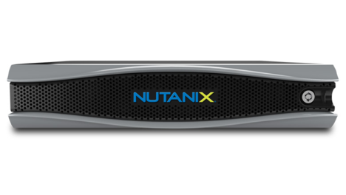
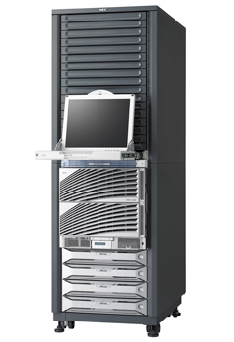
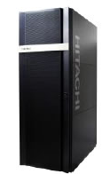
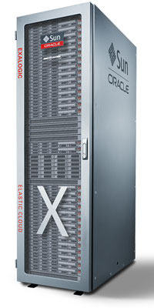
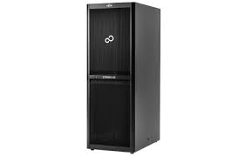

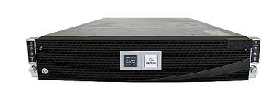

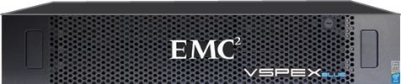




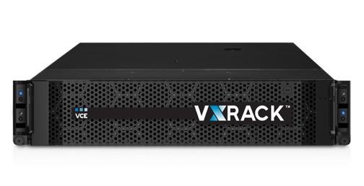
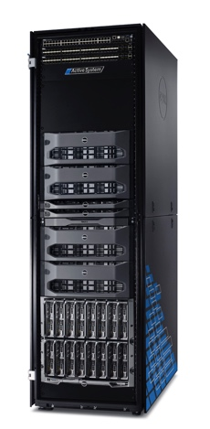
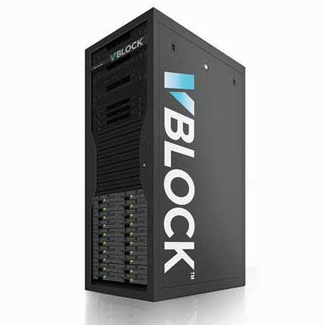
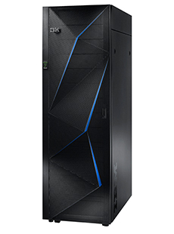
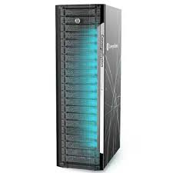

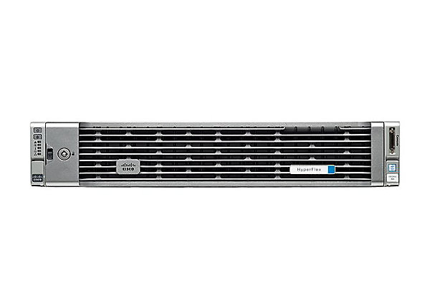





コンバージド・システムとハイパーコンバージド・システム
Converged System
Hyper-Converged System
メーカーのお墨付き構成
迅速な実装
カスタマイズはできない
高い拡張性
簡単に導入
構成や運用の自動化
NXシリーズ
Evo RAIL
VSPEX BLUE
VxRACK
HyperFlex System

Slide 30
コンバージド・システムとハイパーコンバージド・システム
標準化されたモジュール
サーバー、ネットワーク、ストレージで1単位のモジュール構成
Hyper-Converged System
高い拡張性
簡単に導入
構成や運用の自動化
全てをソフトウエアで設定・構成
システム全体の構成をソフトウエアの設定で行える
NXシリーズ
Evo:RAIL
自己修復
障害の検知、切り分け、分散処理で自動的に修復
VSPEX BLUE
データとサービスを分散
データの管理とアプリケーション・サービスを分散処理
VxRACK
APIと自動化
アプリケーションや管理ツールと連携して運用や調達を自動化
HyperFlex System

Slide 31
IT利用の常識を変える
クラウド・コンピューティング
Cloud Computing

Slide 32
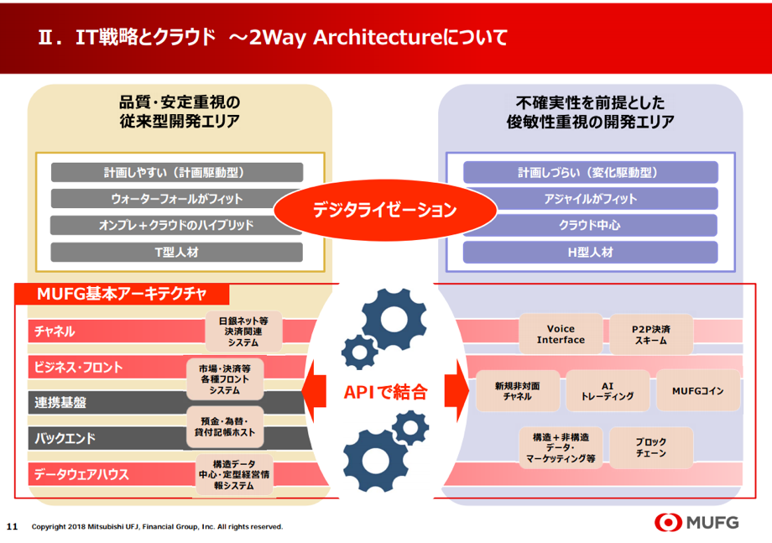
銀行システムにおけるクラウド活用の動き
5年間で100億円のコスト削減
1000超のシステムの約半分をクラウド化
日本ユニシスとマイクロソフト、「BankVision on Azure」実現に向け共同プロジェクトを開始
週刊ダイヤモンド 2017.5.17
https://diamond.jp/articles/-/128045
2018年3月23日
日本ユニシス株式会社と日本マイクロソフト株式会社は23日、日本ユニシスのオープン勘定系システム「BankVision」の稼働基盤として、Microsoft Azureを採用するための取り組みを推進するため、共同プロジェクトを4月から開始すると発表した。
いかに費用を抑え、最新技術も取り入れた上で短期間でのシステム開発を行うかという課題に対応するため、クラウドを選択。現在はクラウド最大手の米アマゾンウェブサービスと組み、業務システムの一部から移行を進めている。

Slide 33
クラウド・バイ・デフォルト原則
政府情報システムにおけるクラウドサービスの利用に係る基本方針（案）
https://www.kantei.go.jp/jp/singi/it2/cio/dai77/siryou.html
クラウド・バイ・デフォルト原則（クラウドサービスの利用を第一候補）
  政府情報システムは、クラウドサービスの利用を第一候補として、その検討を行う
  情報システム化の対象となるサービス・業務、取扱う情報等を明確化した上で、メリット、開発の規模及び経費等を基に検討を行う
Step0：検討準備
クラウドサービスの利用検討に先立ち、対象となるサービス・業務及び情報といった事項を可能な限り明確化する。
Step1：SaaS（パブリック・クラウド）の利用検討と利用方針
サービス・業務における情報システム化に係るものについて、その一部又は全部が SaaS（パブリック・クラウド）により提供されている場合（SaaS（パブリック・クラウド）の仕様に合わせ、サービス・業務内容を見直す場合も含まれる。）には、クラウドサービス提供者が提供する SaaS（パブリック・クラウド）が利用検討の対象となる。
Step2：SaaS（プライベート・クラウド）の利用検討
サービス・業務における情報システム化に係るものについて、その一部又は全部が、府省共通システムの諸機能、政府共通プラットフォーム、各府省の共通基盤等で提供されるコミュニケーション系のサービスや業務系のサービスを SaaS として、当該サービスが利用検討の対象となる。
Step3：IaaS/PaaS（パブリック・クラウド）の利用検討と利用方針
SaaS の利用が著しく困難である場合、又は経費面の優位性その他利用メリットがない場合については、民間事業者が提供する IaaS/PaaS（パブリック・クラウド）が利用検討の対象となる。
Step4：IaaS/PaaS（プライベート・クラウド）の利用検討
IaaS/PaaS（パブリック・クラウド）の利用が著しく困難である場合、又は経費面の優位性その他利用メリットがない場合については、サーバ構築ができる政府共通プラットフォーム、各府省独自の共通基盤等を IaaS/PaaS として、当該サービスが利用検討の対象となる
オンプレミス・システムの利用検討

Slide 34
米国政府の動き
CIA（中央情報局）
DOD（国防総省）

Slide 35
クラウド・コンピューティング
で変わるITの常識
Notes:
35

Slide 36
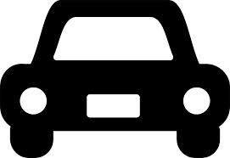

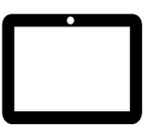


コレ1枚でわかるクラウドコンピューティング
アプリケーション
電子
メール
ソーシャル
メディア
新聞
ニュース
ショッピング
金融取引
財務
会計
プラットフォーム
データ
ベース
運用管理
プログラム
実行環境
プログラム
開発環境
認証管理
インフラストラクチャー
計算装置
記憶装置
ネットワーク
施設や設備
ネットワーク
Notes:
「クラウド・コンピューティング」という言葉を知らない人は、もはやいないほどに、広く定着しました。この言葉が使われるようになったのは、2006年、当時GoogleのCEOを努めていたエリック・シュミットの次のスピーチがきっかけだと言われています。
「データもプログラムも、サーバー群の上に置いておこう。そういったものは、どこか “雲（クラウド）”の中にあればいい。必要なのはブラウザーとインターネットへのアクセス。パソコン、マック、携帯電話、ブラックベリー（スマートフォン）、とにかく手元にあるどんな端末からでも使える。データもデータ処理も、その他あれやこれやもみんなサーバーに、だ。」
彼の言う“雲（クラウド）”とは、インターネットを意味しています。当時、ネットワークの模式図として雲の絵がよく使かわれていたことから、このような表現になりました。
改めて整理してみると、次のようになるのでしょう。
インターネットの向こうに設置したシステム群を使い、
インターネットとブラウザーが使える様々なデバイスから、
情報システムの様々な機能を使える仕組み。
「インフラストラクチャー」とは、業務を処理するための計算装置、データを保管するための記憶装置、通信のためのネットワーク、それらを設置し、運用するための施設や設備のことです。「プラットフォーム」とは、様々な業務で共用して利用されるデータベースや運用管理などのソフトウェアのことです「アプリケーション」とは、私たちが最も身近に接する業務サービスのことです。
それでは、これらから「クラウド・コンピューティング」について詳しく見てゆくことにしましょう。

Slide 37
「クラウド・コンピューティング」という名称の由来
アプリケーション
プラットフォーム
インフラ
クラウド（Cloud）
＝ネットワークあるいはインターネット
クラウド・コンピューティング
Cloud Computing
ネットワークの向こう側にあるコンピュータ（サーバー）を
ネットワークを介して使う仕組み

Slide 38
クラウドによる新しいIT利用のカタチ
スペース：設置場所の制約
アジリティ
追加・変更
の柔軟性
スケール
規模の伸縮
弾力性
クラウド・コンピューティング
Cloud Computing
ロケーション：利用場所の制約
リソース：能力・容量の制約
システム構築・運用
の負担軽減
アプリケーション展開
のスピードアップ
コスト
利用量・使う機能
に応じた課金

Slide 39
クラウド・コンピューティングとWebスケール
クラウドの登場
いつでもどこでも、ネットにつながれば
望むサービスを受けられるようになった
ユーザー数の増大
Webスケール(Web Scale)
量的かつ質的に、従来とは桁違いに
ユーザー／データ／システム資源が
継続的に増大する状況
スケールアウト（Scale-out)
プレゼンテーション層
ユーザー
インターフェイス
Webサーバーの分散
アプリケーション層
ビジネスロジック
アプリケーション
サーバーの分散
Map Reduceなど
データ層
データベース
KVS、BigTabelなど
NoSQLデータベース
システム能力の増強
Notes:
【図解】コレ１枚で分かるWebスケール
1990年代に入りインターネットの商用利用が本格化する。そんな時代の1995年、MicrosoftがWindows95にInternet Explorerを無償で付属したことで、ブラウザーを介したインターネット利用が一気に普及する（正確には、Microsoft Plus! for Windows95に付属した）。
当時ブラウザーは、インターネットにつながるサーバー上の情報を閲覧するための手段に過ぎなかったが、1997年Microsoftが、電子メールをブラウザーで使えるサービスHotmailをリリース、2000年には、Salesforce.comが、SFA（Sales Force Automation）アプリケーションを同様の方法で使えるサービスの提供をはじめた。このようなサービスの登場により、ブラウザーは、インターネット越しに情報を閲覧するためのものから、アプリケーション・サービスを利用するためのものへと役割を拡げていった。
PCのコモディティ化とインターネット利用料金の低下が相まって、インターネットの利用者は、急速に拡大するなか、2004年にGoogleがはじめたGmailや2005年のGoogle Mapsなど、ブラウザーからインターネットを介してアプリケーションを利用するサービスは、さらに広がりを見せていった。
インターネットに繋げば、いつでも何処でも望む情報が手に入り、アプリケーション・サービスをうけられるようになったことで、ユーザーやデータは劇的に増大してゆく。その結果、必要となるシステム資源は、質的にも量的にも従来とは桁違いの規模となり、これが継続的に増大する状況が生まれた。これを「Webスケール」という。
Webスケールに対処するためには、サーバーやストレージなどのハードウェア能力をそれぞれ個別に増強する「スケールアップ」では、すぐに物理的な限界に達してしまう。そこで、同様のハードウェアを並列に追加してゆき、台数を増やして全体の規模を拡大することで能力を増強する「スケールアウト」が採用されることになる。スケールアウトにすれば、継続的な需要の増大に際しても、ハードウェアを追加すれば済むことから、容易に能力を増強できる。
ただ、システムの3層アーキテクチャを考えると、プレゼンテーション層（ユーザーインターフェース）やアプリケーション層（アプリケーション・サーバー）はスケールアウトして分散させることはできるが、当時主流となっていたリレーショナルデータベースで、データの一貫性を保ったままスケールアウトすることは、原理的（CAP定理）な困難があった。そこで、このスケールアウトに対応する技術として、リレーショナルデータベースではないデータベース（あるいはデータストア）方式が利用されるようになる。リレーショナルデータベースのデータ定義や処理を規定する言語SQLに対して、「SQLだけではない（Not only SQL）」という意味からNoSQLデータベースといわれるデータベースを使い、Webスケールに対応しようという方法だ。
このようなWebスケールに対応するためのスケールアウトの考え方をパブリック・クラウドではなく、プライベート・クラウドのインフラとして提供しようという製品が登場している。これらは、「ハイパー・コンバージド・システム」とも言われ、Nutanix、EVO:RAIL、Simplivityなどがこれに相当する。これら製品は、サーバー、ネットワーク、ストレージで1単位の標準化されたモジュールで構成され、これを追加してゆくことで、Webスケールにシステムの能力を増強することができる。

Slide 40

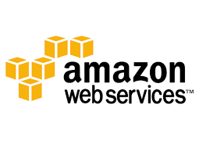

クラウド・コンピューティング登場と発展の歴史
ユーザー範囲
クラウド・コンピューティング
＝Webスケールに対応できるサービス
2008〜
エンタープライズ・クラウドの自立
エンタープライズ（企業ユーザー）を対象
クラウドとオンプレミスとの境界を取り払った
シームレスなリソース・プールを実現
Windows Azure Platform と Windows Serverの互換性
両者を統一的に管理する「クラウドOS」の登場
2006〜
エンタープライズ・クラウドへの派生
エンタープライズ（企業ユーザー）を対象
大規模なサーバーおよびデータセンター・サービスの提供
2004〜
ECサイト運営の経験から膨大なリソースを合理的に管理する方法を編み出す。
開発者が調達・運用管理・保守などから開放し、本来集中すべき仕事に集中させる仕組みを構築。
インターネット・クラウドの登場
Webスケールの多数の一般ユーザーを対象
彼らにインターネットを通じて
大規模なサーバーおよびデータセンター・サービスを提供
コモディティ化したマシンを多数並べて並列動作させるという画期的なScale-outアーキテクチャ
GFS、MapReduce、BigTableというGoogleの大規模分散技術
年代
「クラウド創世記（丸山不二夫著）」を参考に作成
http://thinkit.co.jp/article/1024/1

Slide 41
クラウド・コンピューティング
の価値
Notes:
41

Slide 42




システム資源のECサイト
従来の方法
クラウド
メーカー
ベンダー
見積書
契約書
調達手配
導入作業
セルフ･サービス・ポータル
調達・構成変更
サービスレベル設定
運用設定
・・・
数週間から数ヶ月
調 達
数分から数十分
数ヶ月から数年を想定
サイジング
直近のみ・必要に応じて増減
現物資産またはリース資産
費 用
経費・従量課金／定額課金
Notes:
情報システムを自社資産として「所有」することから外部サービスとして「使用」するようになると、システム資源の調達や変更が、簡単に行えるようになります。例えば、クラウド以前の「所有」の時代は、次のような多くの手順を踏まなくてはなりませんでした。
リース期間に合わせ将来の需要を予測してサイジングする。
ITベンダーにシステム構成の提案を求め見積を依頼し価格交渉を行う。
稟議書を作成して承認・決済の手続きを行う。
決定したITベンダーに発注する。
ITベンダーはメーカーに調達を依頼する。
調達した機器をキッティングする。
ユーザー企業のオンサイトに据え付け、ソフトウェアの導入や設定を行う。
・・・
そのため、調達には数週間から数ヶ月かかりました。一方、クラウドであれば、実に簡単です。
当面必要なリソースを考えてサイジングをおこなう。
クラウド・サービスのWebに表示されるメニュー画面（セルフ・サービス・ポータル）からシステム構成を選択する。
その画面からセキュリティのレベルやバックアップのタイミングなど運用に関わる項目を設定する。
調達ボタンを押す。
この間、数分から数十分といったところでしょう。あっという間です。使用量が増える、運用の要件が変わるなど、変更があれば、その都度メニュー画面で設定し直すことができるので、予測できない未来まで考えて、サイジングする必要はありません。また、電気代のように使用量に応じて支払う料金制度ですから、必要なくなれば、いつでも辞められますので、初期投資リスクを抑えることができます。つまり、クラウドは、「システム資源を調達するためのECサイト」なのです。

Slide 43

「自家発電モデル」から「発電所モデル」へ
工場内・発電設備
電力会社・発電所
データセンター
電力供給が不安定
自前で発電設備を所有
大規模な発電設備
低料金で安定供給を実現
大規模なシステム資源
低料金で安定供給を実現
電 力
データ
送電網
ネットワーク
工場内・設備
工場内・設備
システム・ユーザー
設備の運用・管理・保守は自前
需要変動に柔軟性なし
設備の運用・管理・保守から解放
需要変動に柔軟に対応
設備の運用・管理・保守から解放
需要変動に柔軟に対応
Notes:
かつて電力が工業生産に用いられるようになった頃、電力を安定的に確保するために自家発電設備を持つことは常識とされていました。しかし、発電機は高価なうえ、保守・運用も自分たちでまかなわなくてはならず、効率の悪いものでした。また、所有している発電機の能力には限界があり、急な増産や需要の変動に臨機応変に対応できないことも課題となっていました。
この課題を解決したのが、発電所を構える電力会社でした。技術の進歩とともに、電力会社は送電網によって電力を安定供給できるようになり、効率も上がって料金も下がってきました。また、共用によって、ひとつの工場に大きな電力需要の変動があっても、全体としては相殺され、必要な電力を需要の変動に応じて安定して確保できるようになりました。そうして、もはや自前で発電設備を持つ必要がなくなったのです。
これを情報システムに置き換えてみければ、何が起こっているかかが、想像がつくのではないでしょうか。
発電所は、コンピュータ資源を設置したデータセンターです。送電網は、インターネットです。需要の変動に対しても、能力の上限が決まっている自社システムと異なり、柔軟に対応することができます。
また、電力と同様に、利用した分だけ支払う従量課金ができるので、大きな初期投資を必要としません。これもまた、発電機を購入しなくてよくなったことと同じです。
コンセントにプラグを差し込むように、インターネットに接続すればシステム資源を必要な時に必要なだけ手に入れられる時代を迎えたのです。情報システムを「所有」する時代から「使用」する時代への転換です。

Slide 44
歴史的背景から考えるクラウドへの期待
～１９６４
１９８０～
２０１０～
業務別専用機
汎用機
メインフレーム
汎用機
メインフレーム
汎用機
メインフレーム
汎用機
メインフレーム
IBM System/360
PCサーバー
ミニコン
UNIXサーバー
PCサーバー
業務別専用機
PCサーバー
オフコン
PCサーバー
データセンター
IBM System/360
アーキテクチャ
ダウンサイジング
マルチベンダー
Intel
アーキテクチャ
クラウド
コンピューティング
業務別専用機
エンジニアリング
ワークステーション
業務別専用機
PC
PC
PC+モバイル+IoT
Notes:
クラウドが、今このような注目を浴びるに至った理由について、歴史を振り返りながら見ていきましょう。
Remington Rand社（現Unisys社）が、初めての商用コンピュータUNIVAC1を世に出したのは1951年でした。それ以前のコンピュータは軍事や大学での研究で利用されているものが大半で、ビジネスの現場で使われることはほとんどありませんでした。これがきっかけとなり、コンピュータがビジネスでも利用されるようになりました。そして、当時コンピュータといえばUNIVACと言われるほど普及したのです。
UNIVAC1の成功をきっかけに、各社が商用コンピュータを製造、販売するようになったのです。しかし、当時のコンピュータは、業務目的に応じて専用のコンピュータが必要でした。そのため、様々な業務を抱えるユーザー企業は、業務毎にコンピュータを購入しなければなりませんでした。高価なコンピュータを購入する費用ばかりでなく、コンピュータごとに使われている技術が違いましたので、異なる技術を習得しなければなりませんでした。また、今のように、プログラムや接続できる機器類もコンピュータごとに固有のものでした。そのため、運用の負担も重くのしかかっていました。
コンピュータを提供するメーカーにしても、いろいろな種類のコンピュータを開発、製造しなければならず、大きな負担でした。
1964年、そんな常識を変えるコンピュータをIBMが発表しました。System/360(S/360)です。全方位360度、どんな業務でもこれ一台でこなせる「汎用機」の登場です。今で言うメインフレームです。
商用だけでなく科学技術計算も対応するため、浮動小数点計算もできるようになっていました。さらに、技術仕様を標準化し「System/360アーキテクチャ」として公開しました。
「アーキテクチャ」とは、「設計思想」あるいは「方式」という意味です。この「アーキテクチャ」が同じであれば、規模の大小にかかわらずプログラムやデータの互換性が保証されるばかりでなく、そこに接続される機器類も同じものを使うことができました。この「アーキテクチャ」の確立により、IBMは互換性のある設計で様々な価格のシステムを提供できたのです。
また、「アーキテクチャ」が公開されたことにより、IBM以外の企業がS/360の上で動くプログラムを開発できるようになりました。また、IBMに接続可能な機器の開発も容易になりました。その結果、S/360の周辺に多くの関連ビジネスが生まれていったのです。
今でこそ「オープン」が当たり前の時代ですが、当時は、ノウハウである技術仕様を公開することは、普通ではなかったようです。しかし、「アーキテクチャ」をオープンにすることで、S/360の周辺に多くのビジネスが生まれ、エコシステム（生態系）を形成するに至り、IBMのコンピュータは業界の標準として市場を席巻することになりました。
このような時代、我が国の通産省は国産コンピュータ・メーカーを保護するため、国策としてS/360の後継であるS/370の「アーキテクチャ」を使ったIBM互換機を開発、1975年に富士通のM190が初出荷されたのです。
このような、IBMが絶対的な地位を維持していた1977年、DEC社（現HP社）がVAX11/780といわれるコンピュータを発表しました。このコンピュータは、IBMのコンピュータに比べ処理性能当たりの単価が大幅に安く、最初は科学技術計算の分野で、さらには事務計算の分野へと用途を広げ、DEC社はIBMに次ぐ業界二位の地位にまで上り詰めていったのです。
この成功に触発され、1980年代、多くの小型コンピュータが出現しました。それが、オフィース・コンピュータ（オフコン）、ミニ・コンピュータ（ミニコン）、エンジニアリング・ワークステーションと呼ばれるコンピュータです。高価なメインフレームに全てを頼っていた当時、そこまで高性能、高機能ではなくてもいいので、もっと安くて、手軽に使えるコンピュータが欲しいと言う需要に応える形で、広く普及してゆきました。その後、これら小型コンピュータの性能も向上し、メインフレームで行っていたことを置き換えるようになるとともに、新しい業務をはじめからこれらの小型コンピュータで開発、あるいは、市販のパッケージ・ソフトウエアを使って利用するという流れが生まれてきたのです。これが、世に言う「ダウンサイジング」です。
また、時を前後してパーソナル・コンピュータ(PC)も登場します。アップル、タンディ・ラジオシャック、コモドールといったいわゆるPC御三家が、その名前の通り、個人が趣味で使うコンピュータとして登場します。その後、1981年IBMが Personal Computer model 5150（通称IBM PC）を発売するに至り、ビジネスでのPC利用が一気に加速しました。
ただ、様々な小型コンピュータの出現は、技術標準の乱立を招き、S/360出現以前と同様の混乱を招いたのです。この事態を大きく変えるきっかけとなったのが、IBM PCでした。IBMのブランド力により、PCへの信頼が高まり、ビジネスでの利用が広がったこと、そして互換機の出現により、コストが大きく下がったことが理由です。
PCでは後発だったIBMは、開発を急ぐために、市販の部品を使い、技術を公開して他社に周辺機器やアプリケーションソフトを作ってもらうという戦略を採用しました。コンピュータの中核であるプロセッサー（CPU）をIntel社から、また、オペレーティングシステム（OS）をMicrosoft社から調達したのです。
一方で、Intel社は自社のCPUの技術仕様を「インテル・アーキテクチャ（IA: Intel Architecture）」として公開、CPU以外でコンピュータを構成するために必要な周辺のLSIやそれらを搭載するプリント基板であるマザーボードなどをセットで提供し始めました。
さらに、Microsoft社も独自に、このIntel製品の上で動作する基本ソフトウェア（OS: Operating System）であるMS/DOSさらにはその後継であるWindowsを販売するようになりました。
その結果、IBMで無くてもIBM PCを製造できるようになったのです。IBM互換PCの誕生です。価格が安く、本家のIBM PCと同じ周辺機器を使え、同じアプリケーションソフトが動作する互換PCは広く支持され、一気にコモディティ化し、ユーザーの裾野が大きく広がったのです。
こうしてIBM PC互換機は市場を制覇しました。現在のWindows PCです。ところが皮肉なことに、互換機に市場を奪われたIBM自身のPC関連の売上は伸び悩み、コモディティ化によって利益率も悪化しました。その結果、ついにPC事業を他社に売却してしまうことになったのです。そんなPC市場の拡大に後押しされ、Intelはより高性能なCPUを開発すると共に、Microsoftは、個人が使用することを前提としたOSを拡張して、複数のユーザーが同時に使用することを前提としたサーバーOSを開発するに至り、コンピュータ市場はMicrosoftのOSである Windowsと Intel CPUとの組合せ、世に言うWintelの時代へと動き始めたのです。
その結果、それまで乱立していたアーキテクチャはWintelに収斂し、さらなる技術の進化と大量生産によって、コンピュータの調達に必要なコスト（TCA: Total Cost of Acquisition）は、大幅に下がっていったのです。1990年代も半ば頃になるとPCは一人一台、一社でメインフレームや多数のサーバーを所有する時代を向かえたのです。
TCAの低下と共にコンピュータは、ひとつの企業に大量に導入されるようになりました。その結果、コンピュータを置く設備やスペース、ソフトウェアの導入やバージョンアップ、トラブル対応、ネットワークの接続、バックアップ、セキュリティ対策など、所有することに伴う維持、管理のコスト（TCO: Total Cost of Ownership）が大幅に上昇することになりました。その金額は、IT予算の6〜7割に達するまでになってしまったのです。この事態に対処しなければなりません。そんなニーズの高まりの中に、クラウドが登場したのです。

Slide 45
情報システム部門の現状から考えるクラウドへの期待
IT予算の増加は期待できない！
新規システムに投資する予算
40%
新規システムに投資する予算
既存システムを維持する予算
（TCO）
60%
既存システムを
維持するための
コスト削減
既存システムを維持する予算
TCOの上昇
IT予算の頭打ち
クラウドへの期待
「所有」の限界、使えればいいという割り切り
Notes:
ITは、業務効率を高めるためには、既に欠かせないものとなっています。また、企業の成長や競争力を維持するためのグローバル展開や新規事業への進出のためにも、ITなしでは対応できません。
このように、IT利用の範囲が広がり、その重要性が高まるほどに、災害やセキュリティへの対応も、これまでにも増して強く求められるようになりました。また、モバイルやビッグ・データといった、新しいテクノロジーへの対応も業務の現場から求められています。
こんなIT需要の高まりとは裏腹に、企業内のITに責任を持つ情報システム部門は、ふたつの大きな問題を抱えています。そのひとつが、先ほど説明したTCOの増大です。
ITへの需要が高まれば、TCOが増大します。それでもIT予算が増えるのであれば、何とか対処できます。しかし、ITに関わるお金は、事業投資とはなかなか見做されず、経費として常に削減の圧力がかかっています。これが、もうひとつの問題です。
業務や経営の要請に応えたくても、「所有」している既存のシステムを維持管理するためのTCOにお金が掛かり過ぎて、応えることができません。しかも、IT予算が今後大きく増える見込みもありません。そんな問題を情報システム部門は抱えているのです。
ならば、「所有」することを辞め、自分達で、システム資源の面倒をみなければ、TCOは削減できるはずです。また、クラウドで提供されているプラットフォームやアプリケーションを使えば、開発工数の削減や、場合によっては開発さえも必要なくなります。そんな期待から、いま「使用」のクラウドへの注目が集まっているのです。

Slide 46



クラウドならではの費用対効果の考え方
移行・環境変更に
かかる一時経費
コストパフォーマンスが
長期的に固定化
リース
2006/3/14〜
50回以上値下げ
システム関連機器の
コストパフォーマンス
クラウド
新機種追加、新旧の入替えを繰り返し
継続的にコストパフォーマンスを改善
Notes:
クラウドの魅力として、費用対効果の高さがあります。従来の「所有」を前提としたシステム資源は、調達すれば資産となり一定期間で償却しなければならず、その間、新しいものに置き換えることはできません。しかし、システム機器の性能は、「18か月ごとに2倍になる」というムーアの法則に当てはめれば、5年間で10倍になります。つまり資産化するとコストパフォーマンスは購入時点から劣化し始め、償却期間中は改善の恩恵を享受できないのです。
これは、ハードウエアに限らず、ソフトウェアもライセンス資産として保有してしまえば、より機能の優れたものが出現しても、簡単には置き換えることができません。また、バージョンアップの制約や新たな脅威に対するセキュリティ対策、サポートにも問題をきたす場合があります。
一方クラウドは、共用が前提です。クラウド事業者は、自社のサービスに合わせ無駄な機能や部材を極力そぎ落とした特注の標準仕様の機器を大量に発注し、低価格で購入しています。さらに、徹底した自動化により人件費を減らしています。また、継続的に最新機器を追加導入し、順次古いものと入れ替え、コストパフォーマンスの継続的改善を行っています。たとえば、世界最大のクラウド事業者であるAmazonは、2006年のサービス開始以来、40回を超える値下げを繰り返してきました。見方を変えれば、クラウドを利用すれば、使える費用が同じであれば、数年後には何倍もの資源を最新の環境で利用できるのです。
もちろん、すでに所有しているシステムをクラウドに置き換えるにはコストがかかりますが、一旦移行すれば、費用対効果の改善を長期的かつ継続的に享受できるわけです。

Slide 47
クラウド・コンピューティングのビジネス・モデル
クラウド・コンピューティング
低コスト
俊敏性
スケーラビリティ
システム資源
の共同購買
サービス化
自動化・自律化
徹底した標準化
大量購入
負荷の平準化
APIの充実・整備
セルフサービス化
機能のメニュー化
オンデマンド
従量課金
SDI (Software Defined Infrastructure)
Notes:
【図解】コレ一枚で分かるクラウド・コンピューティングのビジネス・モデル
クラウド・コンピューティングをビジネス・モデルとして捉えてみると、「システム資源の共同購買」の仕組みと、それを容易に利用できるようにするための「サービス化」の仕組みの組合せと考えることができる。
「システム資源の共同購買」とは、一社あるいはひとつの組織でシステム資源を調達するのではなく、共同で大量購入し調達コストを下げると共に、共用することで設備や運用管理のコストを低減しようということだ。そのため、システム機器類の徹底した標準化をすすめ大量購買することで低コストでの調達を実現し、運用管理負担の低減を図っている。
例えば、AWSの場合、数百万台のサーバーを保有していると言われているが、サーバーの故障や老朽化に伴う入れ替えや追加増設を考えると、年間十数万台から数十万台のサーバーを購入していると考えられる。世界におけるサーバーの年間出荷台数が、1000万台程度であることから考えると、その多さは驚異的と言えるだろう。当然、市販品を購入することはなく、ODM（Original Design Manufacturing）での調達となることから、量産効果も期待できさらに低コストでの調達を実現している。
http://itpro.nikkeibp.co.jp/atcl/news/14/112001992/
また、多くの企業との共同利用となることから負荷の分散や平準化が期待できる。そのため、企業が個別に調達することに比べ調達台数の抑制も期待でき、低コスト化にも貢献していると考えられる。
一方、「サービス化」は、このシステム資源をサービスとして利用できることだ。つまり、物理的な作業を伴わずソフトウェアの設定だけでシステム資源の調達や構成変更を可能にしている。これを支えている仕組みが、SDI（Software-Defined Inftastracture）の技術だ。こちらについては、昨日の記事を参考にしていだきたい。
>> 【図解】コレ1枚で分かるSDI
http://blogs.itmedia.co.jp/itsolutionjuku/2015/05/sdi.html
この仕組みにより、運用や調達の自動化・自律化を実現し、必要な時に必要なリソースをオンデマンドで調達できるようにしている。さらに、従量課金により使った分だけの支払いとなることから、システム資源調達における初期投資リスクを回避することができる。
クラウド・コンピューティングは、このような「システム資源の共同購買」と「サービス化」により、システム資源の低コストでの調達を実現し、変更への俊敏性を確保し、需要の変動にも即応できるスケラビリティを確保している。

Slide 48
クラウドがもたらしたITの新しい価値
クラウド・コンピューティング
システム資源
価格破壊
サービス化
新たな需要・潜在需要の喚起
エコシステム
モバイル・ウェアラブル
ビッグデータ
ソーシャル
人工知能
IoT
ロボット
IT利用のイノベーションを促進
IT活用
適用領域の拡大
難しさの隠蔽
IT利用者の拡大
ビジネスにおけるIT価値の変化・向上
Notes:
【図解】コレ１枚でわかるクラウドがもたらすITの新たな価値
クラウド・コンピューティングの登場により、私たちの日常やビジネスにおけるITの価値が大きく変化しつつあります。
クラウドは、システム資源の価格破壊をもたらしました。例えば、世界最大のクラウド・サービス事業者であるAWS（Amazon Web Services）は、2006年のサービス開始以来、約50回、一貫して値下げを繰り返しています。これに追従するように、MicrosoftやGoogleも値下げを繰り返し、熾烈な価格競争を展開しています。コンピューター機器の販売ビジネスでは、到底まねのできない価格競争と言えるでしょう。また、システム資源の調達や運用を従量課金型のサービスとして提供することで、ユーザー企業は、必要最小限のシステム資源を、僅かな運用管理負担で利用できるようになったのです。
かつて、情報システムを構築し使用するためには、システム資源を購入し、運用管理の専門家を雇わなくてはなりませんでした。それなりの初期投資リスクを覚悟して、取り組まなければならなかったのです。しかし、クラウドの登場によりこの常識は覆されました。そのため、これまでITの利用に二の足を踏んでいた業務領域や新規事業への適用が拡大しつつあります。
また、スタートアップ企業にとっては、「失敗のコスト」が大きく低減し、容易にチャレンジできる環境が与えられるようになりました。
新規事業の成功確率は、１千回に数回といわれるほどハードルの高いものです。そのため、初期投資リスクが大きな時代には、新規事業へのチャレンジは、慎重にならざるを得ず、また、膨大なスタートアップ資金を調達しなければなりませんでした。しかし、クラウドの普及により、少ない初期投資コストで、様々なアイデアを試してみることができるようになったのです。
このように「失敗のコスト」が、低減することでチャレンジが促され、成功確率は変わらなくても、チャレンジの回数が増えることで、成功の回数も増えつつあります。その結果、イノベーションは促進され、適用業務領域を拡大しています。また、SaaSやPaaSの普及により、高度なシステム機能を１から作り込まなくてもクラウド・サービスとして利用し、これを組み合わせることで、新たなサービスを作れる時代になりました。これによりシステム開発や運用管理と言ったITの難しさは隠蔽され、IT利用者の裾野をこれまでになく拡大しつつあります。
これに伴い、ビジネスや日常におけるITの価値は、向上してゆきます。同時に、ITは、その存在自身を隠蔽化してしまうほどに、私たちの周囲や環境に溶け込む「ITのアンビエント化」をもたらしつつあると言えるでしょう。
このようにITの価値は、これまでにも増して大きくなってゆきます。しかし、このような価値を生みだすことを目的とせず、工数提供という手段を価値と捉えるビジネスは、ITの「サービス化」と、それに伴う「難しさの隠蔽」によって、ビジネス・チャンスを失ってゆくことを覚悟しなければならないでしょう。

Slide 49
クラウド・コンピューティング
とは
Notes:
49

Slide 50
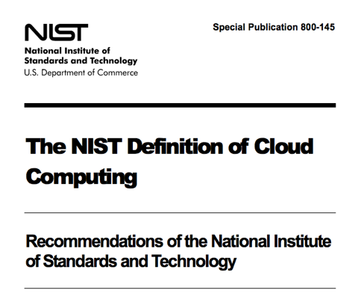
クラウドの定義／NISTの定義
サービス・モデル
配置モデル
5つの重要な特徴
米国国立標準技術研究所
クラウド・コンピューティングは
コンピューティング資源を
必要なとき必要なだけ簡単に使える仕組み
「クラウドコンピューティングとは、ネットワーク、サーバー、ストレージ、アプリケーション、サービスなどの構成可能なコンピューティングリソースの共用プールに対して、便利かつオンデマンドにアクセスでき、最小の管理労力またはサービスプロバイダ間の相互動作によって迅速に提供され利用できるという、モデルのひとつである (NISTの定義)」。
Notes:
「クラウド・コンピューティング」という言葉は、2006年、当時GoogleのCEOを努めていたエリック・シュミットのスピーチがきっかけで使われるようになったことは、前述のとおりです。新しい言葉が大好きなIT業界は、時代の変化や自分達の先進性を喧伝し自社の製品やサービスを売り込むためのキャッチコピーとして、この言葉を盛んに使うようになりました。そのおかげで、各社各様の定義が生まれ、市場に様々な誤解や混乱を生みだしてしまったのです。
2009年、こんな混乱に終止符を打ち、業界の健全な発展を意図し、米国商務省の配下にある国立標準技術研究所(National Institute of Standards and Technology : 通称NIST)が、「クラウドの定義(The NIST Definition of Cloud Computing)」を発表、いまでは、広く受け入れられています。この定義は、決して特定の技術や規格を意味するものではなく、考え方の枠組みとして、捉えておくといいでしょう。NISTの定義には、次のような記述があります。
「クラウド・コンピューティングとは、ネットワーク、サーバー、ストレージ、アプリケーション、サービスなどの構成可能なコンピューティングリソースの共用プールに対して、便利かつオンデマンドにアクセスでき、最小の管理労力またはサービスプロバイダ間の相互動作によって迅速に提供され利用できるという、モデルのひとつである」。
ひと言で言えば、「コンピューティング資源を必要なとき必要なだけ簡単に使える仕組み」ということです。さらに、様々なクラウドの利用形態を「サービス・モデル(Service Model)」と「配置モデル(Deployment Model)」に分類、また、クラウドに備わっていなくてはならない「5つの必須の特徴」をあげています。
それでは、これらについて、ひとつひとつ見てゆくことにしましょう。

Slide 51


クラウドの定義／サービス・モデル (Service Model)
アプリケーション
SaaS
アプリケーション
Software
as a Service
プラットフォーム
PaaS
ミドルウェア
ミドルウェア & OS
Platform
as a Service
オペレーティング
システム
IaaS
設備 &
ハードウェア
インフラストラクチャ
Infrastructure
as a Service
Salesfoce.com
Google Apps
Microsoft Office 365
Microsoft Azure
Force.com
Google App Engine
Amazon EC2
IIJ GIO Cloud
Google Cloud Platform
Notes:
クラウドをサービスとして提供するシステム資源の違いによって分類する考え方が「サービス・モデル（Service Model）」です。
SaaS（Software as a Service）は、電子メールやスケジュール管理、文書作成や表計算、財務会計や販売管理などのアプリケーションをネット越しに提供するサービスです。ユーザーは、アプリケーションを動かすためのハードウエアやOS、ミドルウェアの知識がなくても、アプリケーションについての設定や機能を理解していれば使うことができます。例えば、Salesforce.com、Google Apps、Microsoft Office 365などがあります。
PaaS（Platform as a Service）は、アプリケーションを開発や実行するためのシステム機能をサービスとして提供します。データベース、開発フレームワーク、実行時に必要なライブリーやモジュールを提供します。ユーザーは、インフラ構築や設定に煩わされることなく、アプリケーションを開発し、実行することができます。例えば、Microsoft Azure Platform、Force.com、Google App Engineなどがあげられます。
IaaS（Infrastructure as a Service）は、サーバー、ストレージなどのシステム資源を提供するサービスです。ユーザーは、自分でOSやミドルウェアを導入し、設定を行わなくてはなりません。その上で動かすアプリケーションも自分で用意します。
「所有」するシステムであれば、その都度、ベンダーと交渉し、手続きや据え付け導入作業をしなければなりません。しかしIaaSを使うと、メニュー画面であるセルフサービス・ポータルから、設定するだけで使うことができます。また、ストレージ容量やサーバー数は、必要に応じて、簡単に増減できます。そのスピードと変更に対する柔軟性は、比べものになりません。例えば、Amazon EC2、IIJ GIOクラウド、Google Compute Engineなどがあげられます。

Slide 52

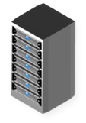

クラウドの定義／配置モデル (Deployment Model)
LAN
LAN
LAN
LAN
専用回線・VPN
インターネット
特定企業占有
固定割当て
個別企業専用
ホステッド・プライベート・クラウド
複数企業共用
プライベート・クラウド
パブリック・クラウド
ハイブリッド・クラウド
個別･少数企業
不特定・複数企業／個人
Notes:
次は、「配置モデル（Deployment Model）」です。システムの設置場所の違いによって、分類しようという考え方です。
ひとつは、複数のユーザー企業がインターネットを介して共用するパブリック・クラウドです。これに対して、企業がシステム資源を自社で所有し、自社専用のクラウドとして使用するプライベート・クラウドがあります。
もともとクラウド・コンピューティングは、先に紹介したエリック・シュミットの言葉にもあるように、パブリック・クラウドを説明するものでした。しかし、クラウドの技術を自社で占有するシステムに使えば、利用効率を高め、運用管理の負担を軽減できるとの考えから、プライベート・クラウドという言葉が生まれました。
他にもNISTの定義には含まれてはいませんが、「バーチャル・プライベート・クラウド」または、「ホステッド・プライベート・クラウド」という言葉が、最近では使われるようになりました。
「パブリック・クラウドのコストパフォーマンスを享受したいが、他ユーザーの影響を受けるようでは、使い勝手が悪い。また、インターネットを介することでセキュリティの不安も払拭できない。しかし、プライベート・クラウドを自ら構築するだけの技術力も資金力もない。」
こんなニーズに応えようというものです。これらは、パブリック・クラウドのシステム資源の一部を特定のユーザー専用に割り当て、他ユーザーには使わせないようにし、専用線や暗号化されたインターネット（VPN: Virtual Private Network）で接続して、あたかも自社専用のプライベート・クラウドのように利用させるサービスです。
パブリックとプライベートのふたつを組み合わせて利用する形態をハイブリッド・クラウドといいます。

Slide 53
５つの必須の特徴
オンデマンド・セルフサービス
無人
システム
TCOの削減
人的ミスの回避
変更への即応
幅広いネットワークアクセス
リソースの共有
迅速な拡張性
サービスの計測可能・従量課金
人的介在を排除
パブリック
クラウド
ベンダーにて運用、ネットワークを介してサービス提供
ソフトウェア化された
インフラストラクチャ
運用の自動化
調達の自動化
ハイブリッド
クラウド
プライベート
クラウド
自社マシン室・自社データセンターで運用・サービス提供
注：SaaSやPaaSの場合、絶対条件ではない。
Notes:
次に、NISTのクラウドの定義で述べられている「5つの必須の特徴(Five Essential Characteristics)について、説明しましょう。
オンデマンド・セルフサービス ： ユーザーがWeb画面（セルフサービス・ポータル）からシステムの調達や各種設定を行うと人手を介することなく自動で実行してくれる仕組みを備えていること。
幅広いネットワークアクセス : PCだけではない様々なデバイスから利用できること。
リソースの共有 : 複数のユーザーでシステム資源を共有し、融通し合える仕組みを備えていること。
迅速な拡張性 : ユーザーの要求に応じて、システムの拡張や縮小を即座に行えること。
サービスが計測可能・従量課金 : サービスの利用量、例えばCPUやストレージをどれくらい使ったかを電気料金のように計測できる仕組みを持ち、それによって従量課金（使った分だけの支払い）が可能であること。
これらを実現するため、システム資源をソフトウェア的な設定だけで構築や変更できる「仮想化」、人手をかけずに運用管理できる「運用の自動化」、ユーザーに難しい設定をさせないための「調達の自動化」の技術が使われています。
これを事業者が設置・運用し、ネット越しにサービスとして提供するのがパブリック・クラウド、自社で設置・運用し、自社内だけで使用するのがプライベート・クラウドです。
これにより、徹底して人的な介在を排除し、人的ミスの排除、調達や変更の高速化、運用管理の負担軽減を実現し、人件費を削減、テクノロジーの進化に伴うコストパフォーマンスの改善を長期継続的に提供し続けようとしているのです。
「5つの必須の特徴」は、クラウド・コンピューティングの本質的な価値を実現する要件と言えるでしょう。

Slide 54
仮想化とクラウド(IaaS)との違い
仮想化
クラウド（IaaS）
調達・変更の俊敏性と生産性向上
人的作業の負担軽減
システム資源の利用効率向上
調 達
個別対応
自動化/人的作業
調達機能と
運用管理機能の
連携と自動化
運 用
管 理
個別対応
自動化/人的作業
仮想化
インフラに関わるシステム資源を
ソフトウェアの定義・設定により調達、構成変更
Notes:
【図解】コレ１枚で分かる仮想化とクラウド（IaaS）の違い
「仮想化」と「クラウド（IaaS）」は、何が違うのでしょうか。
仮想化（Virtualization）は、サーバーやストレージ、ネットワーク機器などのシステム・インフラに関わるシステム資源を、ソフトウェアによる設定や定義によって調達したり、構成を変更したりする技術のことです。例えば、ある一台のハードウェアであるサーバーを、あたかも複数のサーバーが存在し、機能しているように見せかけたり、パラメーターの設定変更で、その機能や構成を変更したりできるようにする仕組みです。
サーバーを仮想化するソフトウェアとしては、MicrosoftのHyper-V、VMwareのvSphere ESXi、LinuxのKVMなどがあります。また、サーバー以外にも、ストレージやネットワーク機器などを仮想化するための製品があります。
ただ、ハードウェアを仮想化しても、その起動やシャットダウン、バックアップやリカバリー、 リソースの変更や監視といった運用や管理のための作業は必要です。また、ユーザーが、どのようなシステム構成にするかを選択し、その設定に従って、機能や性能を調達したり、構成変更したりする作業も必要となります。
IaaSは、仮想化の仕組みを土台に、上記のような運用管理や調達、構成の作業を自動化し、それらを一体として提供するサービスのことです。これは、以前紹介したSDI（Software Defined Infrastructure）の仕組みそのものです。このサービスを特定の企業や組織で占有する場合をプライベート・クラウド、この仕組みを事業者が構築し、複数の企業や組織で共用することを前提に提供するサービスが、パブリック・クラウドです。
このような運用管理や調達、構成の機能を提供しIaaSを構築するソフトウェアを「クラウドOS」と呼ぶ場合があります。例えば、OpenStackやCloudStackなどのオープンソースとして提供されるものや、MicrosoftのAzure StackやVMware のvCloud Suiteなどの商用ソフトウェア（プロプイエタリ）が、あります。
ハードウェアへの直接的な操作をユーザーからは隠蔽し、ソフトウェアの設定だけで、ハードウェアの機能を操作し使えるようにするという点で、WindowsやLinuxのようなOSと似ていることから、そのように呼ばれています。
なお、PaaS（ミドルウェアをサービスとして提供するクラウド・サービス）やSaaS（アプリケーションをサービスとして提供するクラウド・サービス）については、必ずしも仮想化を使わないので、その点は注意が必要です。
IaaSは、ハードウェアの機能や性能を仮想化して利用するサービスであるため「仮想化」は、前提となります。しかし、PaaSやSaaSからは、ハードウェアは、ユーザーにとっては、見えなくてもいい存在です。つまり、PaaSであれば、データベースや開発・実行環境が、複数の企業や組織（テナント）で共有、利用できればいいわけで、仮想化の技術を必ずしも使う必要はないのです。仮想化は、テナント毎に仮想マシンを構築し、OSを起動させなくてはならず、メモリーやCPUなどのシステム資源の消費量が大きくなってしまいます。そこで、ハードウェアをユーザーに意識させる必要のないPaaSやSaaSでは、もっとシステム資源の消費が少ない方法で、複数のテナントに対応できるよう工夫が凝らされている場合も少なくないのです。

Slide 55

ハイブリッド・クラウドとマルチ・クラウド
クラウド管理プラットフォーム
ホステッド
プライベート
クラウド
マルチ・クラウド
ハイブリッド・クラウド
オンプレミス（自社構内）
データセンタ（自社設備）
データセンタ（他社設備）
コロケーション／ホスティング
パブリック・クラウド
パブリック・クラウド
インターネット／VPN／専用線
個別専用システム ハイブリッド・クラウド マルチクラウド
Notes:
【図解】コレ１枚で分かるマルチ・クラウド
クラウド・コンピューティングとは、何かを改めて整理してみると次のようになります。
・コンピューティングリソース（ネットワーク、サーバー、ストレージ、アプリケーション、開発実行環境など）を共用する。
・物理的なハードウェアの設置や接続などの作業を必要とせず、ソフトウエア的な設定だけで調達や構築ができる。
・ネットワークを介して、利用できる。
そんなサービスのことです。
この仕組みを特定の企業や組織で占有利用する場合を「プライベート・クラウド」といいます。例えば、企業や組織にとって独自性の高いアプリケーションの運用に際し、その運用方法やリソースの管理について、独自のやり方にこだわりたい場合や、コンプライアンス上の理由からデータやシステムのハードウェア基盤を他の企業や組織と共用することが赦されない場合などは、この方式が選択されます。ただ、独自にシステム基盤を所有し、これを運用管理しなければならないための投資や、構築、運用管理のためのスキルや人材を自ら確保する必要があります。また、システムを設置する場所や設備を自ら所有するか、自分達専用にデータセンターを借り受けなければなりません。
一方、異なる複数の企業や組織（テナントと言います）で共用する場合を「パブリック・クラウド」と言います。システムの構築や運用管理は、クラウド・サービス・プロバイダーから提供される機能やサービスの範囲で、自社の業務要件やシステム要件に合わせて設定し、利用します。利用者にとっては、初期の設備投資は不要となり、運用管理の多くもプロバイダーに任せることができるので、少ない運用管理負担で使うことができます。もちろん、複数テナントで利用してもセキュリティを確保し、安定して運用するための機能や仕組みは備わっています。ただ、それぞれのパブリック・クラウドの標準に従い、これら機能や仕組みを使いこなすためのスキルは必要です。
プライベートもパブリックも、運用の自動化やシステム・リソースの調達や構成変更を簡単にしてくれる機能が備わっている点では同じです。アプリケーション毎にハードウェアを導入し運用管理する場合に比べて、遥かにシステム・リソースの調達や構築、構成変更や運用管理が容易になります。
仮想化は、このようなクラウド・コンピューティングを支える技術のひとつです。仮想化の技術を使えば、ハードウェア的な作業を必要とせず、システムの調達や構築が可能になります。ただ、仮想化の技術だけでは、調達や構築、運用管理に関わる様々な設定は、エンジニアが自分でやらなければなりません。クラウドは、これらを自動化することで、その負担を大幅に削減し、エンジニアの生産性を高めてくれます。なお、仮想化は、IaaSのようにサーバーやストレージなどのシステム・インフラをサービスとして提供する場合には使われますが、PaaSやSaaSのようにインフラを隠蔽し、ユーザーには意識させない使い方の場合は、他の方法で複数のテナントに共用させる仕組みが使われる場合が、一般的です。
このクラウドを機能や役割に応じて組み合わせる利用形態を「ハイブリッド・クラウド」と呼んでいます。両者は、個別独立して運用されますが、使われる技術基盤を標準化された共通の仕組みで作っておければ、データとアプリケーションを容易に移動し、負荷や役割に応じて使い分けることができます。例えば、セキュリティ的に慎重に管理しなければならいデータやアプリケーションは、プライベート・クラウドを使い、汎用的でグローバルなネットワークが必要となるアプリケーションはパブリック・クラウドを使い、両者を必要に応じて連携するなどの使い方です。
このようなクラウドを構築するために必要な機能を集めたオープンソースのパッケージ・ソフトウェアとして、OpenStackやCloudStackなどがあります。これらを使うことで、クラウド基盤の構築が容易になるだけではなく、パブリックとプライベートで同じものを使っていれば、ハイブリット・クラウドの実現も容易になります。
また、異なるパブリック・クラウド、例えば、Amazon Web Services、Google Cloud Platform、Microsoft Windows Azure Platformなどには、それぞれに得意とする機能やサービスがありますが、これらを目的に応じて組合せ、自分達にとって最適なサービスを実現するクラウドの利用形態を「マルチ・クラウド」と呼びます。
ユーザーにとって大切なことは、自分達にとって機能やコスト、使い勝手において最適なサービスを実現することです。その背後でどのようなシステムが使われるかは、必ずしも重要なことではありません。システムを提供し、その管理を担う人たちは、パブリック・クラウドやプライベート・クラウド、ハイブリッド・クラウドやマルチ・クラウドを使い分けてゆくことが大切になります。

Slide 56
クラウドの分類と関係
オンプレミス・システム／自社資産として所有
プライベート・クラウド
個別システム
SaaS
PaaS
IaaS
ハイブリッド･クラウド
プライベートとパブリックの連係･組合せ
ホステッド
プライベート
クラウド
SaaS（Software as a Service）
マルチ・クラウド
複数のパブリックを連係・組合せ
PaaS（Platform as a Service）
IaaS（Infrastructure as a Service）
パブリック･クラウド／クラウド事業者資産を使用

Slide 57
クラウドへ移行するための3つの戦略
クラウド・サービス
クラウド・ネイティブ
そのまま
移行
クラウド
ネイティブ
ベア
メタル
シフト
連係
リフト
新しく作る
システム
変えた方がいい
システム
そのまま残す
システム

Slide 58
クラウドへの移行が難しい場合
モノリシックなシステム：
オンプレミスで実行する必要のあるアプリケーションと緊密に結びついており、そのアプリケーションと関連するデータベースと統合され、特定のランタイムや特定のバージョンのデータベースサーバに合わせてチューニングされている場合。
パフォーマンスや信頼性を確保するために、特定のプラットフォームの特定のバージョンのデータベースにチューニングされている場合。
頻繁なデータ出力：
パブリック・クラウドは、データのアップロードは無料だが、出力には料金を課している。データ出力が頻繁に発生する場合、課金が高額になる場合がある。
複雑なデータ構造：
データ構造が複雑で、公開されても構わないデータと外部に流出するリスクを冒すことが絶対に許されないデータが混在している場合。
低レイテンシ：
オンプレミスとクラウド･データセンター間の回線の制約から、大量のデータをデータセンターからクラウドに移動させるには、数時間、あるいは数日かかる場合。
リアルタイムのユーザーデータのやりとり、高速なアナリティクス、パーソナライゼーション、レコメンデーションなどを利用するモダンなアプリケーション。
モノのインターネット（IoT）。ローカルのIoTデバイスから速いペースでデータを収集しているのであれば、クラウドに直接データを送信するのでは時間がかかりすぎる可能性がある。オンプレミスデータベースおよびエッジ・サーバーが合理的。
Zdnetの記事を参考に編集：https://japan.zdnet.com/article/35132951/

Slide 59
クラウドへの移行を成功させるための7原則
既存システムの移行をゴールとしない、クラウド･ネイティブの実現を目指す
絶対に今まで通りでなければならない、という要件を排除する
クラウドならではの作法、考え方を許容する
ユーザー自身で運用管理する。そのためのスキル獲得予算を確保する
クラウド・インテグレーションにスキルのあるIT企業に参画してもらう
クラウドにあるサービスを割り切って使用する
ビジネスのデジタル化を実現する前提として、IT利用の在り方を見直す
“なぜ「不毛なクラウド議論」がなくならない？ 論外なIT部門7つの特徴”を参考に作成

Slide 60
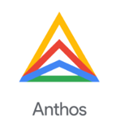

クラウドに吸収されるITビジネス
アプリケーション・ビジネス
  ビジネス開発
  システムの企画
  システム設計
  プログラム開発・テスト
  開発・テスト環境の構築
  本番実行環境の構築
  セキュリティ対策
  運用管理
  トラブル対応
DevOps
アジャイル
開発
SaaS
Google GKE
Azure AKS
サーバーレス／FaaS・PaaS
コンテナ運用・管理マネージドサービス
ネットワーク・ビジネス
  ネットワークの設計
  ネットワーク機器の導入・設定
  セキュリティ対策
  監視・運用管理
  トラブル対応
5G通信網のタイムスライス
SIMによる閉域網
クラウド・データセンター内
ネットワーク
クラウド・データセンター間
バックボーンネットワーク
インフラ・ビジネス
  インフラの設計
  インフラ機器の導入・設定
  セキュリティ対策
  監視・運用管理
  トラブル対応
オンプレミス型マネージド・システム
  Amazon Outposts
  Microsoft Azure Stack
  Google GKE On-prem

Slide 61

クラウド利用の推移
汎用業務の移管
アプリケーション
独自業務の移管
仮想マシン
クラウド･ネイティブでの構築
コンテナ&サーバーレス
SaaS
IaaS
PaaS
Office365
G-Suite
Box など
AWS EKS
Google GKE
Microsoft AKS
Amazon Outposts
Microsoft Azure Stack
Google GKE-On-Prem
独自性の高い業務は個別専用システム
独自性の低い汎用業務はSaaS
仮想マシンによるハイブリッド・クラウド
クラウド技術で作られたオンプレ製品
コンテナによるハイブリッド&マルチ･クラウド
サーバーレスによるクラウドネイティブ

Slide 62
異なる文化の２つのクラウド戦略
コスト削減のためのクラウド
競争力強化のためのクラウド
生産性向上・納期短縮・コスト削減
差別化・競争力・変化への即応力
投資負担の軽減
運用管理負担の軽減
高い運用品質の維持
資産固定化の回避
最新技術の活用
俊敏性の実現
コスト削減
投資対効果
既存システムのIaaS移行
運用管理の自動化
開発と運用の順次化
コンテナ×Kubernetes
PaaS×サーバーレス
開発と運用の同期化
クラウド・リフト
戦略
クラウド・ネイティブ
戦略
守りの文化 by 情報システム部門
攻めの文化 by 事業部門・経営直下
両者は異なるクラウドであることを前提に考える
予算と人材と戦略の一体化と適切な配分

Slide 63
クラウドによるコスト改善例
Notes:
63

Slide 64
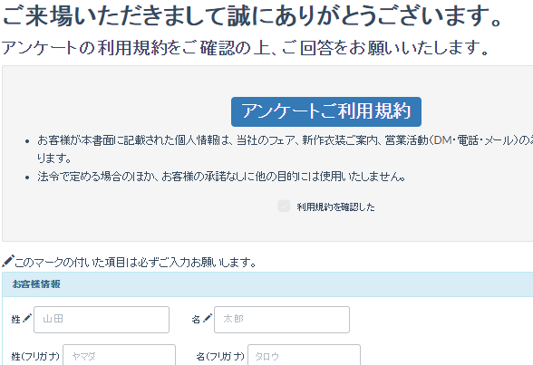
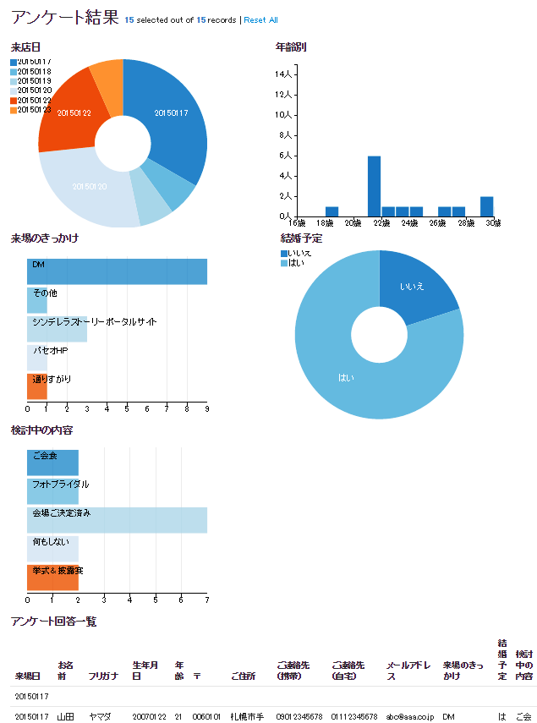
評価対象としたアプリケーション
アンケート登録／集計システム

Slide 65
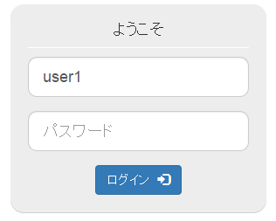
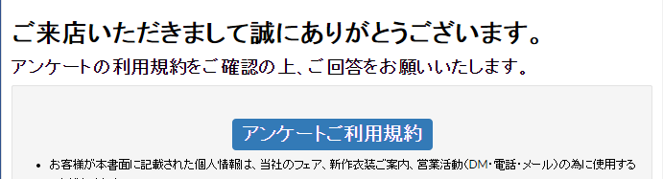
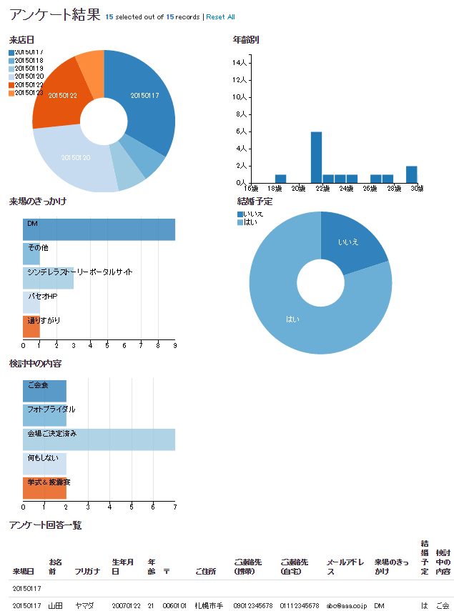
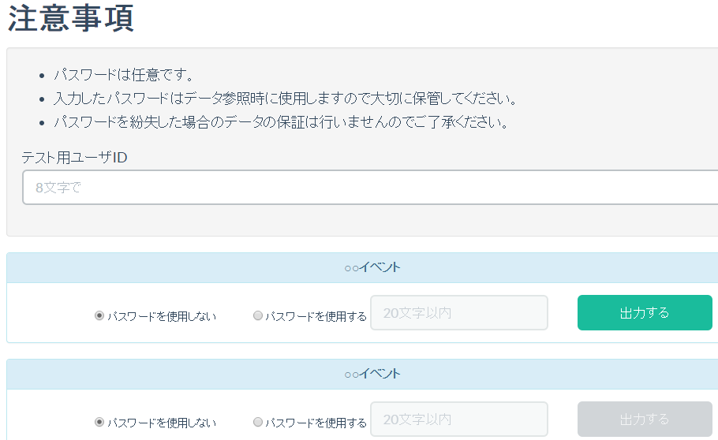
評価対象としたアプリケーション／処理フロー
ログイン画面
認証されたユーザのみ
アクセス可能なページ
店頭用入力画面
Write
店舗入力
Read
ダウンロード
イベント
ダッシュボード画面
Write
Read
よくありがちな
webシステム
イベント用入力画面
集計ファイル作成画面

Slide 66



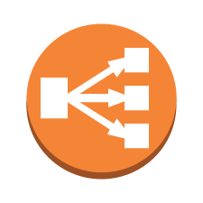

構築事例：従来型のWebアプリケーション・アーキテクチャ
※2015/3/20時点
APはそのまま移行。ただし、セッション管理等、一部改修が必要な場合がある。
リージョン:東京
＜EC2＞
インスタンスタイプ：t2.micro（最少）
料金：$0.020/1時間
＜ELB＞
料金：$0.027/1時間
+$0.008/1GB
死活監視
Web
AP
DB
EC2
EC2
EC2
Elastic Load
Balancing
EC2
EC2：1台
365日24時間稼働：$175.2
EC2：9台
365日24時間稼働：$1576.8
ELB：1台
365日24時間稼働：$236.52+α
ELB：2台
365日24時間稼働：$473.04+α
Internet
クライアント
EC2
EC2
EC2
EC2
DNS
EC2
冗長化
冗長化
冗長化
年間：約$2049.84
約254,980円
DNSのセットアップが必要
ミドルウェアが必要
（Oracle、 SQLServer、死活監視ソフト等の購入）
DBMSのセットアップが必要

Slide 67







構築事例：AWSサービスを活かしたアーキテクチャ
※2015/3/20時点
リージョン:東京
＜EC2＞
インスタンスタイプ：t2.micro（最少）
料金：$0.020/1時間
＜ELB＞
料金：$0.027/1時間
+$0.008/1GB
＜RDS＞
インスタンスタイプ： t2.micro（最少）
死活監視のソフトウェア不要
基本的に無料／アラーム設定でメール通知
Web
AP
DB
Cloud
Watch
Elastic Load
Balancing
EC2
EC2
RDS(Master)
EC2：4台
365日24時間稼働：$700.8
ELB：2台
365日24時間稼働：$473.04+α
RDS：
365日24時間稼働：$455.52
Route53：
1年間：$26.4（最少）
Internet
クライアント
Route 53
DNS
EC2
EC2
RDS(Slave)
セッション
管理
冗長化
冗長化
DynamoDB
年間：約$1655.76
約198,691円
Route 53に
設定するのみ
DBMSはインストール不要
  Oracle、SQL Server等のライセンス料込
  EC2の接続先を変更するだけ
冗長構成はMulti-AZを選択するのみ

Slide 68
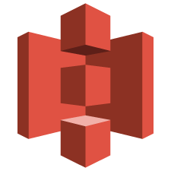
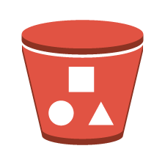
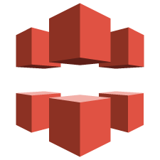


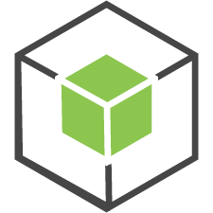
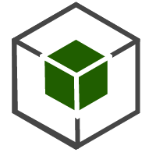

構築事例：AWSサービスを最大限活かしたアーキテクチャ
※2015/3/20時点
Webサーバー機能
3箇所以上で自動複製、容量無制限
リージョン:東京
＜S3＞
料金：$0.0330/GB
+リクエスト数+データ転送量
＜CloudFront＞
料金：$7.2/年 （試算した結果）
<Lambda>
料金：$0
＜DynamoDB＞
料金：$0 （試算した結果）
メールサーバー不要
S3
コンテンツ
Cloud
Watch
入力ページ（HTML）
Cloud
Front
Log等
非公開コンテンツ
Internet
AWS認証
アプリ認証
SignedURL発行
サーバ側アプリ
キャッシュ
SSL証明書
Cognito
クライアント
任意のタイミングで処理実行
負荷分散、障害対策はAWS任せ
Lambda
Node.js
年間：約$7.56
約907円
JavaScript
DynamoDB
テーブル
画面表示は、
クライアント側
アプリ
冗長構成、拡張・データ再配置
はAWS任せ
※条件によって料金は異なります

Slide 69

サーバーレスの仕組み
イベント
サービス
サービス
処理
リソース
ブラウザからのアクセス
データベース・アクセス
イベント
イベント
センサーからの発信
機器の制御
プログラムの実行
異常データの送信
レポートの作成
タイマーによる起動
メールによる通知

Slide 70
イベント・ドリブンとコレオグラフィ
オーケストレーション（Orchestration）
コレオグラフィ（Choreography）
指揮者の指示に従う演奏方式
演劇や踊りなどの振り付け
全体の処理の流れを制御する指揮者にあたるプログラムが存在し、指揮者からのリクエストによってサービスを実行し、実行結果をレスポンスとして指揮者に返して処理を継続させるプログラム実行方式。
全体の処理の流れやサービスの呼び出しを制御する指揮者は存在せず、個々のサービスに予め与えられた動作条件や次にどのサービスを起動させるかといった振り付けに従って自律的に動作させるプログラム実行方式。
オーケストレーション・プログラム
リクエスト
リプライ
サービス
（アプリケーション機能）
サービス
（アプリケーション機能）
リクエスト・リプライ方式で実行されるのが一般的
利用する全てのサービスは、指揮者であるプログラムが処理の順序や得られた結果に続く処理を制御。
各サービスは、そのサービスを制御する指揮者が行っている同一の処理のためだけに利用され、他の指揮者が制御する別の処理を引き受けて実行することはない。
サブルーチン・コールやメソッド・インボケーション（呼び出し）と同様の考え方。
イベント・ドリブン方式に向いている
イベントの発生によって特定の業務処理サービスが駆動される方式。 イベントの例
  新規に注文が入った
  倉庫に商品が入庫した
  新規顧客が登録された など
発生したイベントを他のサービスに通知することで､必要な処理を継続的に実行させる。
FaaS：Function as a Service
イベントドリブン方式でアプリケーションを実行させることができるクラウドサービス
AWSのLambda、MicrosoftのAzure Functions、GoogleのCloud Functionsなど
Notes:
【図解】コレ１枚で分かるイベント・ドリブン方式
ある業務で一連のサービス（特定の業務を処理するプログラム）を連結させて全体の処理を行う方式に、オーケストレーション（Orchestration）とコレオグラフィ（Choreography）があります。
前者は、指揮者の指示に従って各演奏者が担当する楽器を演奏するように、全体の処理の流れを制御する指揮者にあたるプログラムが存在し、そこからのリクエストによってサービスを実行し、実行結果をレスポンスとして指揮者に返して処理を継続させる方式で、リクエスト・リプライ方式と呼ばれています。
各サービスは、そのサービスを制御する指揮者が受けもっている特定の処理のためだけに利用され、他の指揮者が制御する別の処理を引き受けて実行することはありません。そのため処理が増えれば、指揮者のプログラムもその数必要となり、同時に多くのサービスが駆動されます。
一方、後者は、演劇や踊りで演技者に予め振り付けが行われるように、個々のサービスに予め動作条件や次にどのサービスを起動させるかといった設定が与えられており、それに従って、各サービスが自律的に動作する方式です。
この方式は、何らかのイベントの発生によって特定の業務処理サービスが駆動される場合が多く、イベント・ドリブン方式と呼ばれています。イベントには、「新規注文が入った」、「商品が入庫した」、「新規顧客が登録された」などがあります。
リクエスト・リプライ方式は、指揮者が関知できないタイミングで行われた処理や、予期できないタイミングで発生したイベントを検知して対応することは難しく、処理ができなかったりタイミングが遅れたりといったことが起こります。一方、イベント・ドリブン方式では、イベントの発生時に次に続くサービスに即座に通知できますので、処理タイミングを遅らせることはありません。また、イベントが増えても、必要なサービスだけが起動されますので、システム資源の消費量は少なく、負荷の変動にも柔軟に対応できます。このサービスを先に紹介したマイクロサービスにしておけば、開発や運用を効率よく行うことができます。

Slide 71
なぜ、サーバーレスなのか
開発者は他社と差別化できるビジネスロジックに集中したいのに
付加価値を生み出さない作業で負担を強いられる。
ミドルウェアの設定
インフラの構築
セキュリティ・パッチの適用
キャパシティ・プランニング
モニタリング
システムの冗長化
アプリケーションの認証・認可
APIスロットリング
上記の負担から開発者を解放
Functions
コスト削減 ＋ マイクロ・サービス化
アジャイル開発やDevOps

Slide 72
クラウド・サービスの区分
自社所有
IaaS
ベアメタル
IaaS
仮想マシン
CaaS
PaaS
FaaS
SaaS
ユーザー企業が管理
アプリケーション
アプリケーション
アプリケーション
アプリケーション
アプリケーション
アプリケーション
アプリケーション
連携機能
データ
データ
データ
データ
データ
データ
データ
ランタイム
ランタイム
ランタイム
ランタイム
ランタイム
ランタイム
ランタイム
ミドルウェア
ミドルウェア
ミドルウェア
ミドルウェア
ミドルウェア
ミドルウェア
ミドルウェア
コンテナ
管理機能
コンテナ
管理機能
コンテナ
管理機能
コンテナ
管理機能
コンテナ
管理機能
コンテナ
管理機能
コンテナ
管理機能
OS
OS
OS
OS
OS
OS
OS
仮想マシン
仮想マシン
仮想マシン
仮想マシン
仮想マシン
仮想マシン
仮想マシン
ハードウェア
ハードウェア
ハードウェア
ハードウェア
ハードウェア
ハードウェア
ハードウェア
クラウドサービス事業者が管理
Notes:
「サーバーレス」とは、アプリケーションの実行に必要なサーバーのセットアップと管理を気にせず開発できることを意味する言葉で、サーバーを必要としないわけではありません。必要なサーバーなどのインフラはクラウドに管理を任せ、データベース、メッセージング、認証など、アプリケーションに必要な機能がサービスとして提供されるのが一般的で、開発者はプログラミングに専念できるようになります。このような仕組みはBaaS（Backend as a Service）とも呼ばれていました。
FaaS（Function as a Service）は、この仕組みをさらに進化させたものです。
イベント・ドリブン方式でサービス（ある機能を実現するプログラム）のコードを書き、それを連係させるだけで一連の業務処理を実行できる。
実行に必要なサーバーは、このサービスが自動で割り当て必要に応じてスケールしてくれる。
書いたコードはコンテナ上で実行し、終了すると即座に廃棄される。
コンテナの実行は100ms単位で計測され、使った分のサーバー使用料が課金されるため、一般のIaaSのように使う使わないにかかわらずサーバーを立ち上げている時間に課金されるのと異なり、コスト削減が期待できる。
サービス毎に作られるコンテナは処理に必要なシステム資源をすべて自ら調達し、他のコンテナとの依存関係もないことから、処理能力を高めたければコンテナを増やすだけで容易にスケールでき、仮に実行時に障害が起きても他に影響を与えることがない。
FaaSを使うことのメリットを整理すれば、コストの削減、スケーラビリティの確保、インフラの運用管理を不要にすることです。マイクロサービスとも相性が良く、それを実現する手段としても注目されています。
2014年に登場したAWSのLambdaを皮切りに、GoogleのCloud Functions、MicrosoftのAzure Functions、オープンソースOpenWhiskを使ったIBMのサービスなどが登場しています。
PaaSとの違いは、PaaSがリクエストごとにアプリケーション全体を起動・終了させる「リクエスト・リプライ方式」を、FaaSは必要なサービス毎に起動・終了させる「イベント・ドリンブン方式」を狙ったものであると言えるでしょう。
FaaSであらゆるアプリケーションを作れると期待することは難しいかもしれません。しかし、ECサイトやマーケティング・サイトのように負荷予測が難しく、ダイナミックな負荷の変動に対応しなければならないアプリケーションには向いています。

Slide 73
クラウドがもたらすビジネス価値
構築や運用からの解放
アプリケーションの質的向上にリソースをシフトできる
ビジネス・スピードの加速に迅速柔軟に対応できる
最新テクノロジーの早期利用
試行錯誤が容易になってイノベーションを加速する
テクノロジーの進化をいち早くビジネスに取り込める
資産から経費へのシフト
初期投資リスクが削減でき、IT活用範囲を拡大できる
ビジネス環境の変化に柔軟に対応できる

Slide 74
変わる情報システムのかたち
戸建・定住
新築
建売り
住み替え
リフォーム
賃貸
建設業
サービス業
一括売り切り
継続支払い

Slide 75
クラウド・サービスのポジショニング

Slide 76

ネットコマース株式会社
180-0004 東京都武蔵野市吉祥寺本町2-4-17
エスト・グランデール・カーロ 1201
http://www.netcommerce.co.jp/

